Slide 1

软件质量保证与测试 第9章 软件测试自动化
任凯
邮箱：renkai_jlxy@163.com

Slide 2
自动化课堂讨论环节
形式：PPT或者是录制的视频
时间：10~20分钟左右，后面的每次课程均可讲解
人员：10人左右一组，选出两人为正负组长
主题：目前流行的自动化测试工具（上课介绍过的也可以）
要求：
要有教学大纲（分小点介绍）（2分）
该工具为什么流行，或者目前市场地位（2分）
要有课堂提问环节或课堂作业（2分）
最后要归纳总结（2分）
其他组要提问至少两个问题，提问同学加五分，组员加2分
PPT字要大（2分）
表达、条理性、台风等综合情况（10分）
正负组长平时分最高加20分，其他组员加5分
主要目的：锻炼综合能力，发挥主观能动性
Notes:
坐而论道，不如起而行之。

Slide 3

第9章 测试自动化及其框架
9.1 测试自动化的内涵
9.2测试自动化实现的原理
9.3 功能测试工具Selenium及其应用
9.4 Android Monkey测试
9.5 Android自动化测试框架
9.6 Appium简介

Slide 4
9.1 测试自动化的内涵
9.1.1 手工测试的局限性
9.1.2 什么是测试自动化
9.1.3 软件测试自动化的优势

Slide 5

测试面临的问题
测试用例会越来越多，工作量越来越大，而且许多测试用例会被不断地重复执行。如果由手工来完成，不仅占用很多人力资源，而且工作重复单调，会影响测试人员的积极性，降低测试工作人员的热情… 怎么办？

Slide 6
手工测试 VS 自动化测试
寻找产品缺陷：
手工测试 优于 自动化测试
纯技术性要求：
自动化测试 高于 手工测试
产品的稳定性：
手工测试 低于 自动化测试

Slide 7
9.1.1 手工测试的局限性
通过手工测试（manual test）无法覆盖所有代码路径
许多与时序、死锁、资源冲突、多线程等有关的错误通过手工测试很难捕捉到
在系统负载、性能测试时，需要模拟大量数据、或大量并发用户等各种应用场合时，也很难通过手工测试来进行
在进行系统可靠性时，需要模拟系统运行十年、几十年，以验证系统能否稳定运行，也是手工测试无法模拟的
如果有大量（几千）的测试用例，需要在短时间内完成，手工测试又怎么办呢？
测试可以发现错误，并不能表明程序的正确性

Slide 8
手工测试的局限性 （2）
测试所有可能情况将遭遇“组合爆炸”问题
Win98, WinME, WinNT, Win2k, WinXP, WinXP TablePC Ed, WinXP MediaCenter Ed, Longhorn, etc
English, German, Japanese, Chinese, Arabic, Thai…
Office 97, Office2000, Office XP, Office 2003…
X86 32-bit, Intel 64-bit, AMD 64-bit, MIPS…
SQL Server 6.5, SQL Server 7.0, SQL Server 2000…
Visual Studio 6, VS .NET, VS .NET 2003, …

Slide 9
手工测试的局限性 （2）
每一个产品都会有不同的版本外加各自的SP与QFE (Quick Fix Engineering, 又称Hot fix)
可重复使用的自动测试对产品未来版本与Service Pack的测试将有事半功倍的效果

Slide 10
9.1.2 什么是测试自动化
自动化测试 = 测试工具？
用测试工具执行测试的过程？
用工具完成测试任务？
自动化测试（Automated Test）是相对手工测试而存在的一个概念，通过执行由程序语言编制的测试脚本，自动地完成软件的单元测试、功能测试、负载测试或性能测试等全部工作
测试工具的使用是自动化测试的主要特征

Slide 11
9.1.3 软件测试自动化的优势
自动运行的速度快，是手工无法相比的。
测试结果准确。例如搜索用时即使是0.33秒或0.24秒，系统都会发现问题，不会忽视任何差异
高复用性。一旦完成所用的测试脚本，可以一劳永逸运行很多遍
永不疲劳
可靠
独特的能力

Slide 12

手工测试 vs.自动测试
自动测试
手工测试
高效率（速度）
高复用性
覆盖率容易度量
准确、可靠
不知疲劳
机械、难以发现缺陷
一次性投入大
发现缺陷率高
容易实施
创造性、灵活性
覆盖率量化困难
重复测试效率低
不一致性、可靠性低
依赖人力资源
Notes:
Why do we perform functional testing?
When is functional testing performed?
What problems do we encounter when the entire testing phase is to be tested manually?

Slide 13
正确认识测试自动化
不现实的期望注定测试自动化的失败
测试自动化能：
显著降低重复手工测试的时间
建立可靠、重复的测试，减少人为错误
增强测试质量和覆盖率
测试自动化不能：
完全替代手工测试和手工测试工程师
保证100%的测试覆盖率
弥补测试实践的不足

Slide 14
各自特点
软件测试自动化(TA)虽然具有很多优点，但只是对手工测试的一种补充，TA绝不能代替手工测试，有各自的特点：
在系统功能逻辑测试、验收测试、适用性测试、涉及物理交互性测试时，多采用黑盒测试的手工测试方法；
单元测试、集成测试、系统负载或性能、稳定性、可靠性测试等比较适合采用TA；
对那种不稳定软件的测试、开发周期很短的软件、一次性的软件等不适合测试自动化
工具本身并没有想象力和灵活性，据统计：自动测试只能发现15%的缺陷，而手工测试可以发现85%的缺陷；TA工具在进行功能测试时，其准确的含义是回归测试工具，因为工具不能发现更多的新问题，但可以保证对已经测试过部分进行测试的准确性和客观性

Slide 15
9.2 测试自动化实现的原理
9.2.1 代码分析
9.2.2 捕获和回放
9.2.3 脚本技术

Slide 16
测试自动化的原理和方法
代码分析: 类似于高级编译系统，在工具中定义类/对象/函数/变量等定义规则、语法规则等，在分析时对代码进行语法扫描，找出不符合编码规范的地方。
捕获和回放: 代码分析是一种白盒测试的自动化方法，捕获和回放则是一种黑盒测试的自动化方法。
直接编写脚本来操作、控制、验证对象：包括对象识别、脚本技术、对运行结果进行比较

Slide 17
自动化测试的流程举例
启动应用
创建脚本
测试报告
记录执行Log
录制对象及其操作
验证测试结果
插入验证点
启动应用、执行脚本
调试脚本
保存脚本
调用脚本

Slide 18
9.2.1 代码分析
代码的静态分析的关键是建立各种规则，而这种规则的建立是依赖于相应编程语言的语法。
参考PC-Lint、Checkstyle、FindBugs、JLint、PMD

Slide 19
9.2.3 脚本技术
线性脚本，是录制手工执行的测试用例得到的脚本，这种脚本包含所有的击键、移动、输入数据等，所有录制的测试用例都可以得到完整的回放。
结构化脚本，类似于结构化程序设计，具有各种逻辑结构、函数调用功能。
数据驱动脚本，将测试输入存储在独立的（数据）文件中，而不是存储在脚本中。
关键字驱动脚本，是数据驱动脚本的逻辑扩张

Slide 20
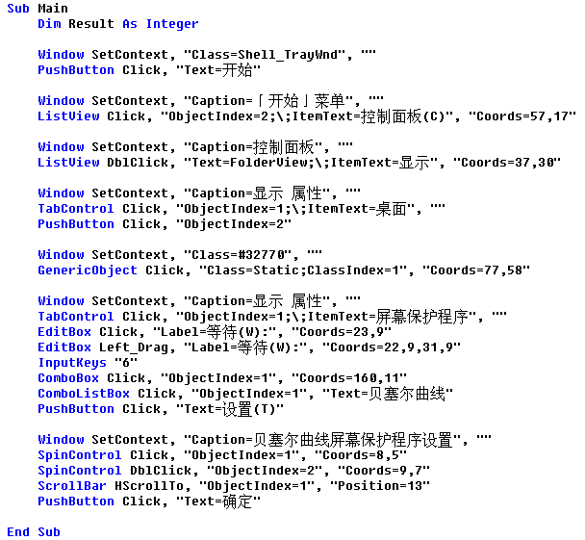
线性脚本

Slide 21
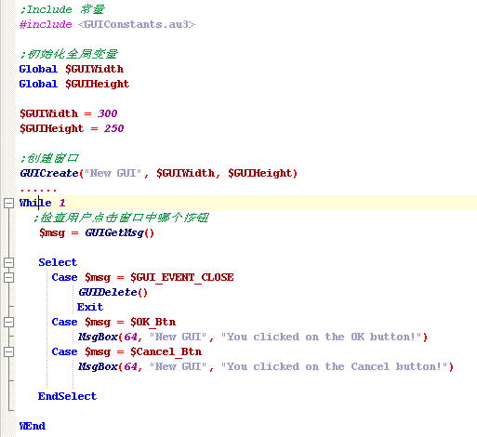
结构化脚本

Slide 22
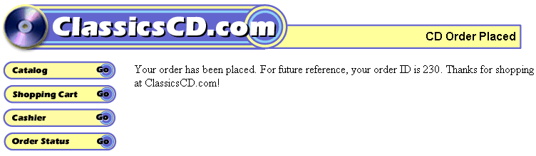
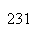
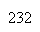
数据驱动测试脚本
Test Passes when comparing pattern baseline to dynamic data
Test Fails when comparing static baseline to dynamic data
Order ID changes with each order placed
动态内容匹配
利用模式匹配技术来验证数据
如不是验证 “Order ID 230”, 而是 “Order ID ###”
当验证应用的行为时，考虑了各种不同的合法响应
Notes:
Dynamic Data Validation solves another very common problem with java and web applications.
In many applications, there will be dynamic data that changes with every run of the application. In the case we have here, you can see that every time an order is placed a new order number is generated. Any attempt to compare this order number to a static baseline will result in a test failure.
So how does one validate ever changing data in an application.
<<< CLICK >>>
The answer is to use Pattern Matching technology. Instead of trying to match a dynamic value to a static baseline, you match it to a pattern. In our case here, we match simply against 3 digits. If we get a three digit number, the test passes. This of course is a very simple pattern. Using industry standard Regular Expression notation (common in popular parsing languages such as PERL), you can create any imaginable pattern to validate any imaginable type of dynamic data!

Slide 23
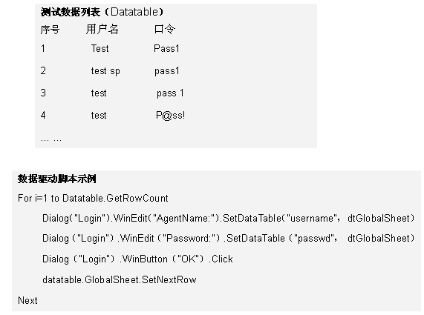
另外一个例子

Slide 24
测试自动化的基本结构
文件服务器
Build系统编译
机房
拷贝测试文件
软件包
拷贝测试结果
数据库服务器
控制程序
分派工作
获取测试任务、数据
发布指令
分派工作
Web服务器
客户端
更新
显示
查询结果

Slide 25
9.3 Selenium及其应用
主要内容：
背景
使用操作

Slide 26
selenium背景
Selenium 的中文名为“硒”，是一种化学元素的名字，它对汞（Mercury）有天然的解毒作用，实验表明汞暴露水平越高，硒对汞毒性的拮抗作用越明显，所以硒是汞的克星
Mercury 测试工具系列（QTP，QC，LR，WR...）功能强大，但价格不菲
Thoughtworks 特意把他们的Web 开源测试工具命名为Selenium，以此帮助大家脱离汞毒

Slide 27
selenium背景
QTP VS Selenium
功能
文档资料
为什么使用selenium?
1. Selenium 使用灵活、简单，写出的测试案例非常简洁、优美、易于维护
2. 如果有一个测试平台，会发现把QTP 整合到平台是很麻烦的事情

Slide 28
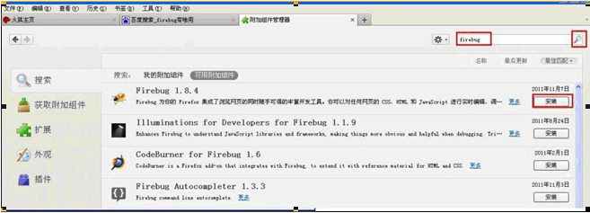
Selenium2
旧版本必须安装的软件
FireBug
FirePath

Slide 29
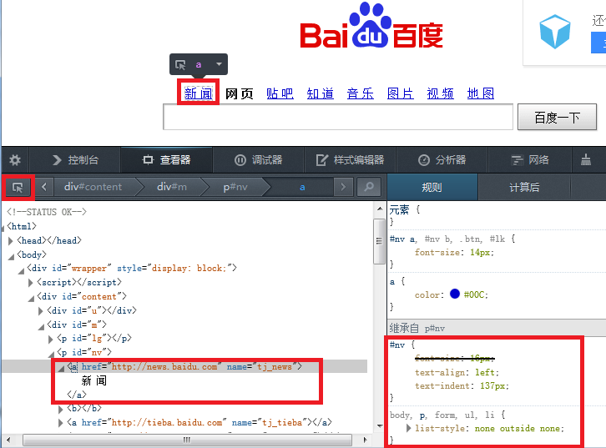
Firebug
②
①
④
③

Slide 30
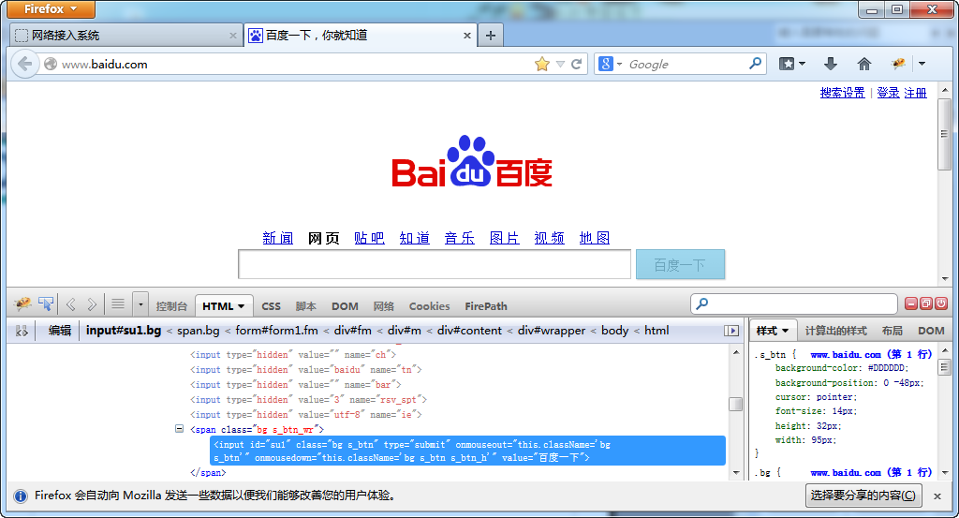
xpath

Slide 31
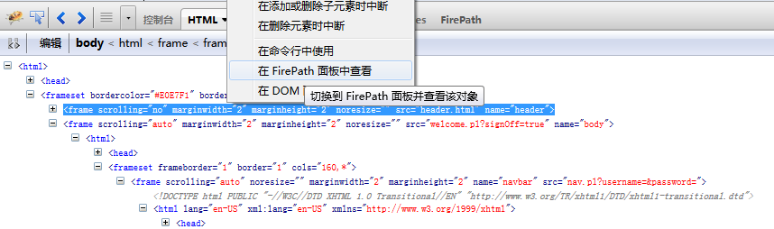
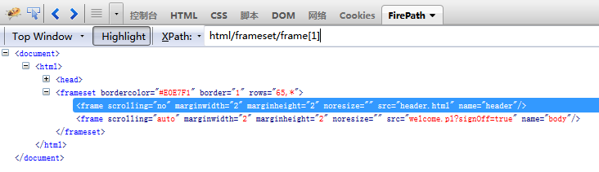
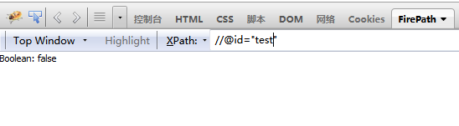
Firepath

Slide 32
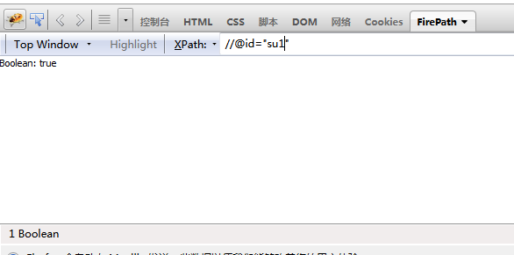
Firepath

Slide 33
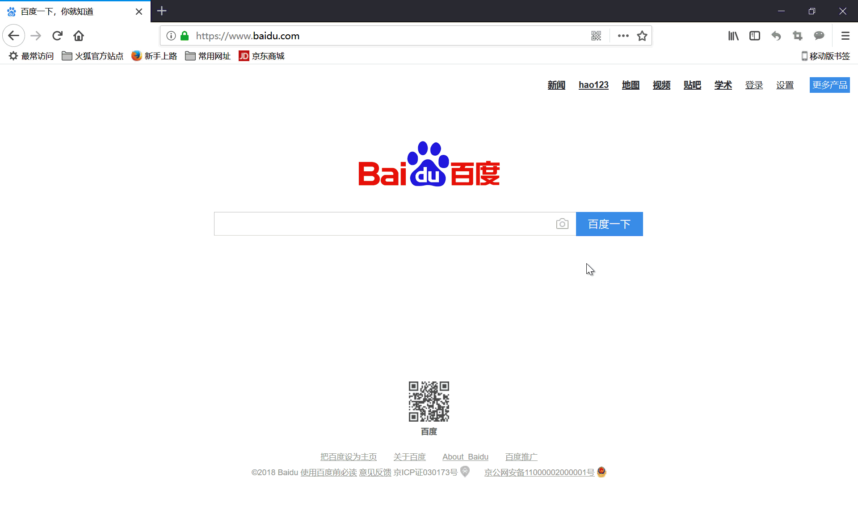
新版本中不需要安装插件

Slide 34
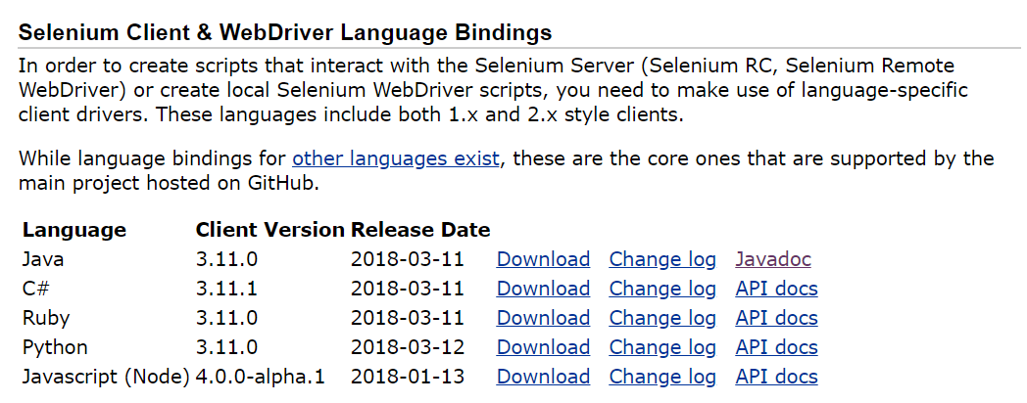
Selenium下载
下载地址：https://www.seleniumhq.org/download/（可能要开启蓝灯）

Slide 35
1.Selenium2 简介
Selenium 2.0 = webdriver
通过更灵活的机制去操控浏览器，就能很好的绕过浏览器JavaScript的安全限制
可以调用系统设备操作，尤其是当需要一些键盘和鼠标操作时，通过这些技术，可以更好的模拟用户的真实浏览器操作
Selenium 2的API更容易理解和使用，不依赖于任何的测试框架

Slide 36
2.什么情况下选用WebDriver？
multiple frames, multiple browser windows, popups, and alerts
页面导航
下拉列表
基于AJAX的UI元素

Slide 37
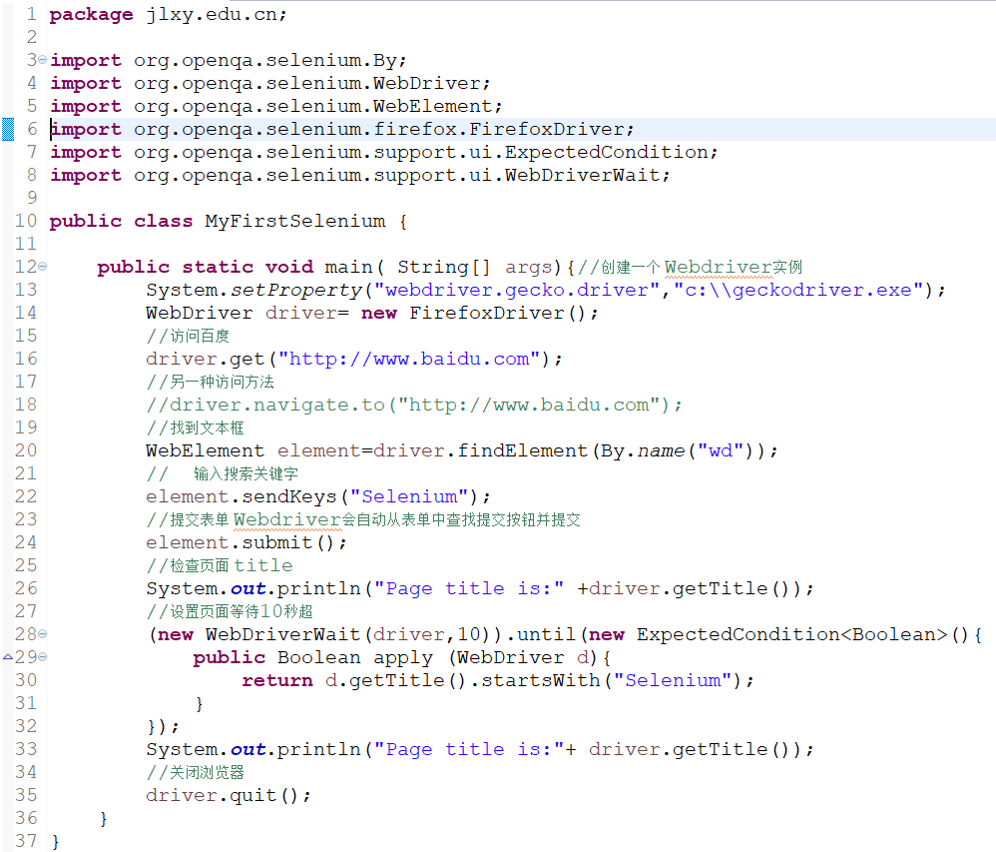
3.Selenium+webdriver实例
Firefox低版本不需要写这行
Notes:
import org.openqa.selenium.By;
import org.openqa.selenium.WebDriver;
import org.openqa.selenium.WebElement;
import org.openqa.selenium.firefox.FirefoxDriver;
import org.openqa.selenium.support.ui.ExpectedCondition;
import org.openqa.selenium.support.ui.WebDriverWait;
public class Selenium2Example {
public static void main(String[] args) { // 创建一个WebDriver实例
WebDriver driver = new FirefoxDriver();
// 访问google
driver.get("http://www.google.com.hk");
// 另一种访问方法
// driver.navigate().to("http://www.google.com.hk");
// 找到文本框
WebElement element = driver.findElement(By.name("q"));
// 输入搜索关键字
element.sendKeys("Selenium");
// 提交表单 WebDriver会自动从表单中查找提交按钮并提交
element.submit();
// 检查页面title
System.out.println("Page title is: " + driver.getTitle());
// google查询结果是通过javascript动态呈现的.
// 设置页面等待10秒超时
(new WebDriverWait(driver, 10)).until(new ExpectedCondition<Boolean>() {
public Boolean apply(WebDriver d) {
return d.getTitle().startsWith("Selenium");
}
});
// 显示查询结果title
System.out.println("Page title is: " + driver.getTitle());
// 关闭浏览器
driver.quit();
}
}

Slide 38
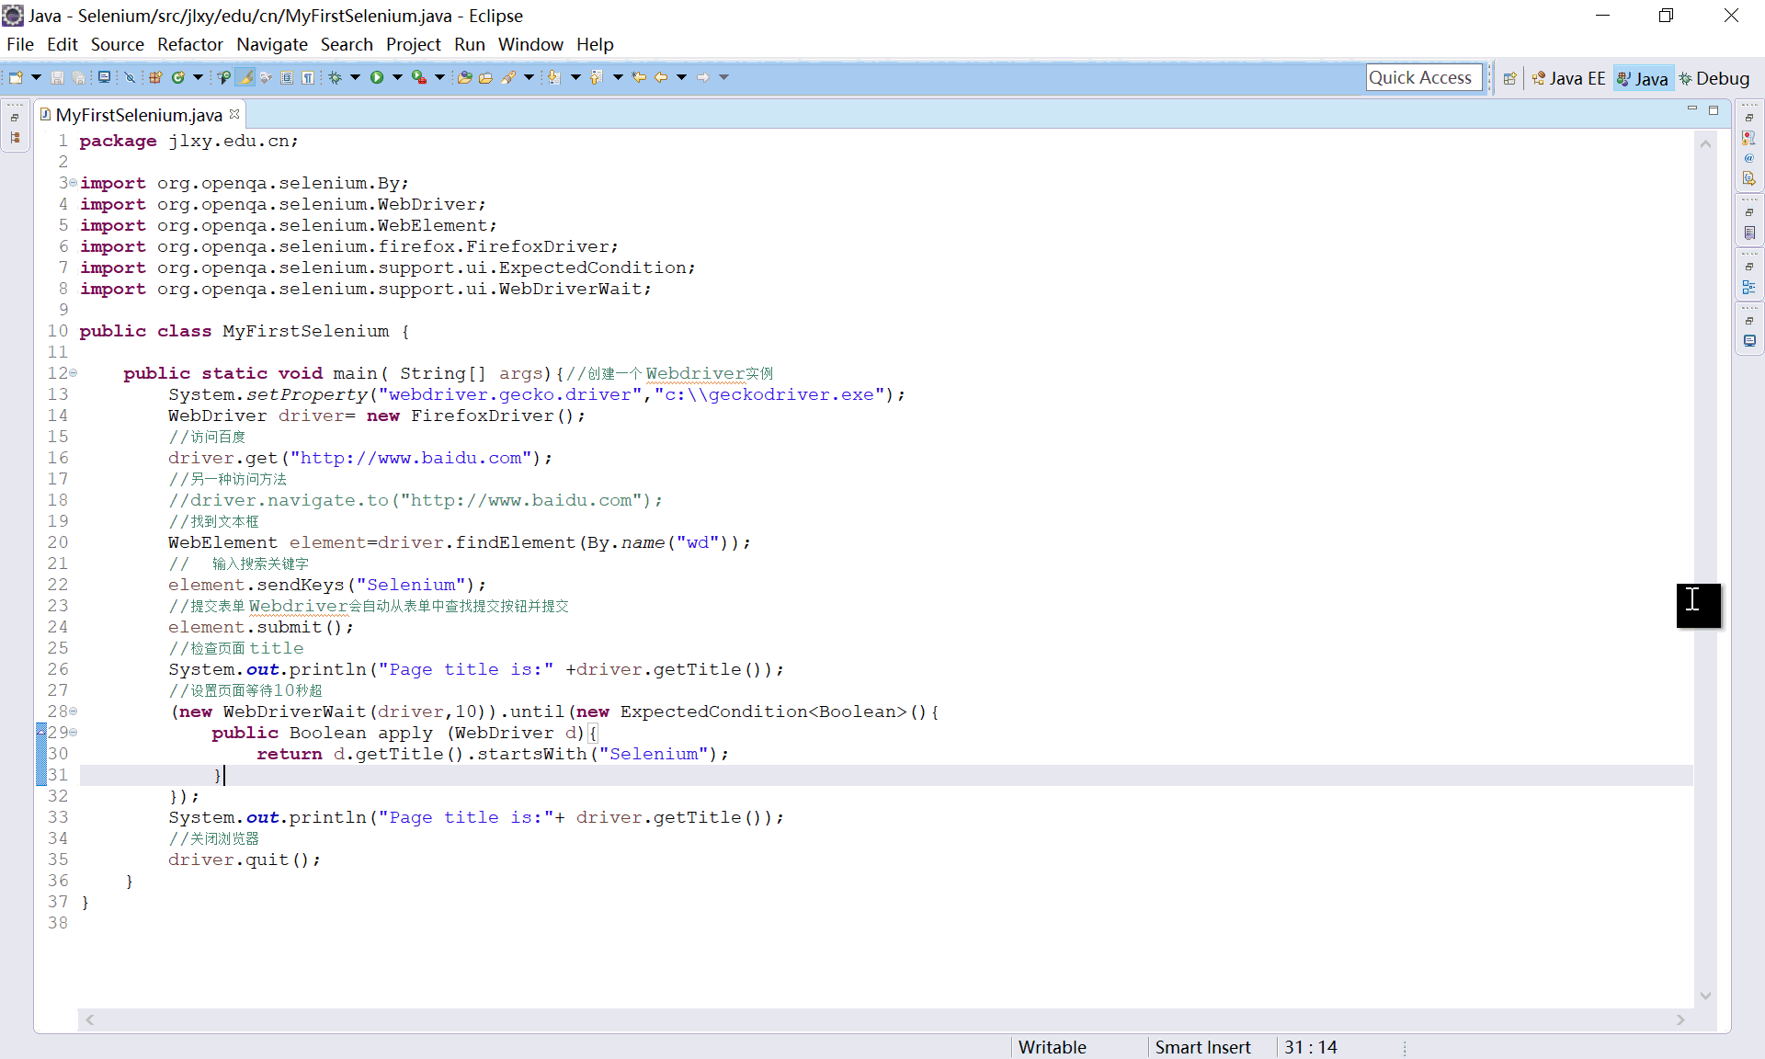
3.Selenium+webdriver实例

Slide 39
3.Selenium+webdriver实例
Selenium 3火狐版本太高会报错“IllegalStateException”，一般Selenium 2支持46以下
解决方案：到官网上下载与系统相应的最新版本GeckoDriver
Gecko是由Mocilla开发的许多应用程序中的Web浏览器引擎
Gecko则是一种介于Selenium的测试代码与Firfox浏览器之间的链接，是使用W3C WebDriver兼容客户端的一种代理与Gecko核心浏览器交互

Slide 40
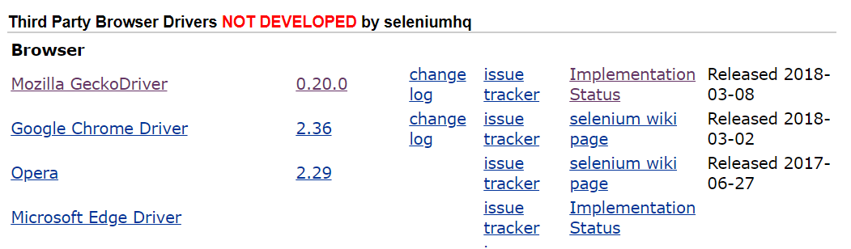
3.Selenium+webdriver实例
其他浏览器也类似

Slide 41
Selenium 2 VS Selenium 3
Selenium 3:
Firefox必须使用大于46的版本
必须使用Java 8.0版本
必须使用下载和设置浏览器驱动
Selenium 2
Firefox版本不能太高，推荐使用24版本

Slide 42
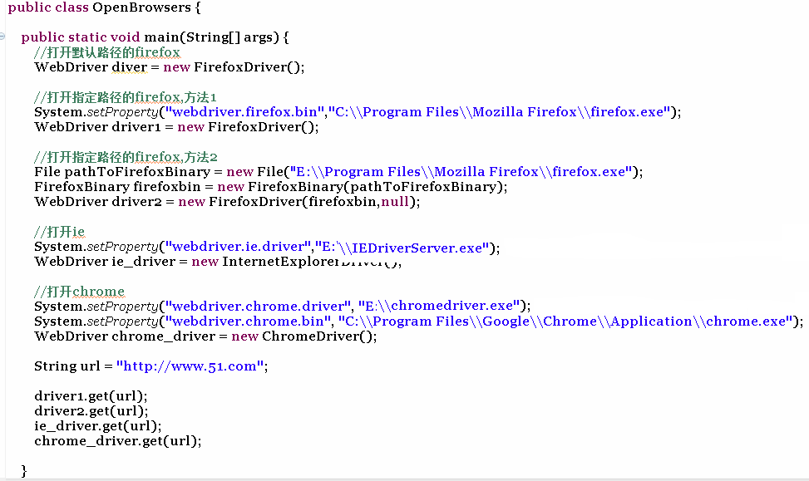
4.Selenium2.0对浏览器的简单操作
打开一个测试浏览器
Notes:
public class OpenBrowsers {
public static void main(String[] args) {
//打开默认路径的firefox
// WebDriver diver = new FirefoxDriver();
//打开指定路径的firefox,方法1
/*System.setProperty("webdriver.firefox.bin","C:\\Program Files\\Mozilla Firefox\\firefox.exe");
WebDriver driver1 = new FirefoxDriver();
*/
//打开指定路径的firefox,方法2
/* File pathToFirefoxBinary = new File("C:\\Program Files\\Mozilla Firefox\\firefox.exe");
FirefoxBinary firefoxbin = new FirefoxBinary(pathToFirefoxBinary);
WebDriver driver2 = new FirefoxDriver(firefoxbin,null);*/
//打开ie
// System.setProperty("webdriver.ie.driver","E:\\2013上半年\\Web应用项目测试\\software\\IEDriverServer_Win32\\IEDriverServer.exe");
// WebDriver ie_driver = new InternetExplorerDriver();
//打开chrome
System.setProperty("webdriver.chrome.driver", "E:\\2013上半年\\Web应用项目测试\\software\\chromedriver_win\\chromedriver.exe");
System.setProperty("webdriver.chrome.bin", "C:\\Program Files\\Google\\Chrome\\Application\\chrome.exe");
WebDriver chrome_driver = new ChromeDriver();
String url = "http://www.51.com";
//driver1.get(url);
//driver2.get(url);
//ie_driver.get(url);
chrome_driver.get(url);
}
}

Slide 43
4.Selenium2.0对浏览器的简单操作
打开一个具体的url
import org.openqa.selenium.WebDriver;
import org.openqa.selenium.firefox.FirefoxDriver;
public class OpenUrl {
public static void main(String[] args) {
String url = "http://www.jlxy.nju.edu.cn";
WebDriver driver = new FirefoxDriver();
// 用get方法
driver.get(url);
// 用navigate方法，然后再调用to方法
driver.navigate().to(url);
}
}
导致后台有可能数据丢失

Slide 44
4.Selenium2.0对浏览器的简单操作
关闭浏览器
import org.openqa.selenium.WebDriver;
import org.openqa.selenium.firefox.FirefoxDriver;
public class CloseBrowser {
public static void main(String []args){
String url = "http://www.jlxy.edu.cn";
WebDriver driver = new FirefoxDriver();
driver.get(url);
//用quit方法
driver.quit();
//用close方法
driver.close();
}
}

Slide 45
4.Selenium2.0对浏览器的简单操作
返回当前页面的url和title
public class GetUrlAndTitle {
public static void main(String []args){
String url = "http://www.jlxy.nju.edu.cn";
WebDriver driver = new FirefoxDriver();
driver.get(url);
//得到title
String title = driver.getTitle();
//得到当前页面url
String currentUrl = driver.getCurrentUrl();
//输出title和currenturl
System.out.println(title+"\n"+currentUrl);
}
}

Slide 46
4.Selenium2.0对浏览器的简单操作
HtmlUnitDriver
优点：不会实际打开浏览器，运行速度很快。对于用FireFox等浏览器来做测试的自动化测试用例，运行速度通常很慢，HtmlUnitDriver无疑是可以很好地解决这个问题
缺点：它对JavaScript的支持不够好，当页面上有复杂JavaScript时，经常会捕获不到页面元素
使用：WebDriver driver = new HtmlUnitDriver();

Slide 47
4.Webdirver对浏览器的支持
4.2 FireFox Driver
优点：FireFox Dirver对页面的自动化测试支持得比较好，很直观地模拟页面的操作，对JavaScript的支持也非常完善，基本上页面上做的所有操作FireFox Driver都可以模拟
缺点：启动比较慢，运行也比较慢，不过启动之后Webdriver的操作速度虽然不快但还是可以接受的，建议不要频繁启停FireFox Driver
使用：
WebDriver driver = new FirefoxDriver();
Firefox profile的属性值是可以改变的，比如平时使用得非常频繁的改变useragent的功能，可以这样修改：
FirefoxProfile profile = new FirefoxProfile();
profile.setPreference("general.useragent.override", "some UAstring");
WebDriver driver = new FirefoxDriver(profile);
Notes:
用户代理 User Agent，是指浏览器,它的信息包括硬件平台、系统软件、应用软件和用户个人偏好
通过这个信息用户可以显示不同的排版从而获取更好的体验

Slide 48
4.Webdirver对浏览器的支持
4.3 InternetExplorer Driver
优点：直观地模拟用户的实际操作，对JavaScript提供完善的支持
缺点：是所有浏览器中运行速度最慢的，并且只能在Windows下运行，对CSS以及XPATH的支持也不够好
使用：WebDriver driver = new InternetExplorerDriver();

Slide 49
5.使用操作
5.1 如何找到页面元素
Webdriver的findElement方法可以用来找到页面的某个元素，最常用的方法是用id和name查找

Slide 50
查找页面元素
<input type="text" name="passwd " id="passwd-id" />
通过id查找：
WebElement element = driver.findElement(By.id("passwd-id"));
通过name查找：
WebElement element = dr.findElement(By.name("passwd"));

Slide 51
By XPATH
通过xpath查找：
WebElement element = driver.findElement(By.xpath("//input[@id='passwd-id']"));

Slide 52
xpath入门
/：代表这是绝对路径
//：表示文件中所有符合模式的元素都会被选出来，即使是处于树中不同的层级也会被选出来，例如：//cd
*：可以选择未知的元素，例：
/catalog/cd/*：选出/catalog/cd 的所有子元素
/catalog/*/price：选出所有catalog 的子元素中，包含有price 作为子元素的元素（price元素）
/*/*/price：选出有两层父节点，叫做price 的所有元素
//*：选择出文件中的所有元素
06:27:48
52

Slide 53
xpath入门
[]：选择分支
/catalog/cd[1] ：catalog 的子元素中取出第一个叫cd 的元素。XPath 的定义中没有第0元素
/catalog/cd[last()] ：选择catalog 中的最后一个cd 元素（XPath 并没有定义first() 函数，用上例的[1]就可以取出第一个元素）
/catalog/cd[price]：选出含有price子元素的所有/catalog/cd 元素（cd这层的元素）
/catalog/cd[price=10.90]：选出price 元素的值等于10.90的所有/catalog/cd 元素
/catalog/cd[price=10.90]/price：选出price 元素的值等于10.90的所有/catalog/cd 元素的price 元素
06:27:48
53

Slide 54
xpath入门
06:27:48
54
Or 、|：选择多个路径。如：
/catalog/cd/title | catalog/cd/artist
//title | //artist：选择所有title 以及artist 元素
//title | //artist | //price：选择所有title 以及artist 以及price 元素

Slide 55
xpath入门
06:27:48
55
通过@指定属性实例：
//@country：选择所有含有country 属性的元素
//cd[@country]：选择所有含有country 这个属性的cd 元素
//cd[@*]：选择出含有属性的所有cd 元素
//cd[@country=‘UK’]：选择出country 属性值为UK 的cd元素

Slide 56
课堂练习——第一题
<AAA>
<XXX>
<DDD>
<BBB/>
<BBB/>
<EEE/>
</DDD>
</XXX>
<CCC>
<BBB>
<BBB>
<EEE/>
</BBB>
</BBB>
</CCC>
</AAA>
/*/*/*/BBB
06:27:48
56

Slide 57
课堂练习——第二题
06:27:48
57
<AAA>
<BBB id = “b1”/>
<BBB id = “b2”/>
<BBB id = “b3”/>
</AAA>
//BBB[@id=‘b1’]

Slide 58
课堂练习——第三题
06:27:48
58
<AAA>
<BBB id = “b1”/>
<BBB id = “b2”/>
<BBB id = “b3”/>
<BBB/>
</AAA>
//BBB[not(@*)]

Slide 59
课堂练习——第四题
<AAA>
<BBB/>
<CCC/>
<DDD>
<CCC/>
</DDD>
<EEE/>
<BBB/>
</AAA>
//DDD/* | /AAA/BBB[last]
06:27:48
59

Slide 60
课堂练习——第一题答案
<AAA>
<XXX>
<DDD>
<BBB/>
<BBB/>
<EEE/>
</DDD>
</XXX>
<CCC>
<BBB>
<BBB>
<EEE/>
</BBB>
</BBB>
</CCC>
</AAA>
/*/*/*/BBB
06:27:48
60

Slide 61
课堂练习——第二题答案
06:27:48
61
<AAA>
<BBB id = “b1”/>
<BBB id = “b2”/>
<BBB id = “b3”/>
</AAA>
//BBB[@id=‘b1’]

Slide 62
课堂练习——第三题答案
06:27:48
62
<AAA>
<BBB id = “b1”/>
<BBB id = “b2”/>
<BBB id = “b3”/>
<BBB/>
</AAA>
//BBB[not(@*)]

Slide 63
课堂练习——第四题答案
<AAA>
<BBB/>
<CCC/>
<DDD>
<CCC/>
</DDD>
<EEE/>
<BBB/>
</AAA>
//DDD/* | /AAA/BBB[last]
06:27:48
63

Slide 64
By Class Name
假设页面写成这样：
<div class="cheese">
<span>Cheddar</span>
</div>
可以通过这样查找页面元素：
List<WebElement>cheeses = driver.findElements(By.className("cheese"));

Slide 65
例：
import org.openqa.selenium.By;
import org.openqa.selenium.WebDriver;
import org.openqa.selenium.WebElement;
import org.openqa.selenium.firefox.FirefoxDriver;
public class ByClassName {
public static void main(String[] args) {
WebDriver driver = new FirefoxDriver();
driver.get(“http://www.baidu.com");
WebElement element = driver.findElement(By.className("fm"));
System.out.println(element.getTagName());
}
}

Slide 66
By Link Text
假设页面元素写成这样：
<a href="http://www.google.com/search?q=cheese">cheese</a>
那么可以通过这样查找：
WebElement cheese =driver.findElement(By.linkText("cheese"));

Slide 67
如何对页面元素进行操作
输入框（text field or textarea）
找到输入框元素：
WebElement element = driver.findElement(By.id("passwd-id"));
在输入框中输入内容：
element.sendKeys(“test”);
将输入框清空：
element.clear();
获取输入框的文本内容：
element.getText();

Slide 68
下拉选择框(Select)
找到下拉选择框的元素：
Select select = new Select(driver.findElement(By.id(“depart")));
选择对应的选择项：
select.selectByVisibleText(“Denver”);
select.selectByValue(“Denver”);
select.selectByIndex(10);
不选择对应的选择项：
select.deselectAll();
select.deselectByValue(“Denver”);
select.deselectByVisibleText(“Denver”);
获取选择项的值：
select.getAllSelectedOptions();
select.getFirstSelectedOption();

Slide 69
单选项(Radio Button)
找到单选框元素：
WebElement bookMode = driver.findElement(By.id("BookMode"));
选择某个单选项：
bookMode.click();
清空某个单选项：
bookMode.clear();
判断某个单选项是否已经被选择：
bookMode.isSelected();

Slide 70
多选项(checkbox)
多选项的操作和单选的差不多：
WebElement checkbox =driver.findElement(By.id("myCheckbox"));
checkbox.click();
checkbox.clear();
checkbox.isSelected();
checkbox.isEnabled();

Slide 71
按钮(button)
找到按钮元素：
WebElement saveButton = driver.findElement(By.id("save"));
点击按钮：
saveButton.click();
判断按钮是否enable:
saveButton.isEnabled ();

Slide 72
表单(Form)
Form中的元素的操作和其它的元素操作一样，对元素操作完成后对表单的提交可以：
WebElement approve = driver.findElement(By.id("approve"));
approve.click();
或
approve.submit();//只适合于表单的提交

Slide 73
上传文件 (Upload File)
上传文件的元素操作：
WebElement addFileUpload = driver.findElement(By.id("WAP-upload"));
String filePath = "C:\\test.jpg";
addFileUpload.sendKeys(filePath);

Slide 74
Dialogs.html
<html>
<head>
<title>Alert</title>
</head>
<body>
<input id = "alert" value = "alert" type = "button" onclick = "alert('欢迎！请按确认继续！');"/>
<input id = "confirm" value = "confirm" type = "button" onclick = "confirm('确定吗？');"/>
<input id = “prompt” value = “prompt” type = “button” onclick = “var name = prompt( ‘请输入姓名:’, ‘请输入姓名' ); document.write(name) "/>
</body>
</html>
html代码在页面上显示了三个按钮，点击他们分别弹出alert、confirm、prompt对话框。如果在prompt对话框中输入文字点击确定之后，将会刷新页面，显示出这些文字 。

Slide 75
弹出对话框(Popup dialogs)
Alert alert = driver.switchTo().alert();
alert.accept();
alert.dismiss();
alert.getText();
alert.setKeys();

Slide 76
Windows 和 Frames之间的切换
切换到某个frame：
driver.switchTo().frame("leftFrame");
切换到某个window：
driver.switchTo().window("windowName");

Slide 77
拖拉(Drag and Drop)
WebElement source =driver.findElement(By.name("source"));
WebElement target = driver.findElement(By.name("target"));
(new Actions(driver)).dragAndDrop(source, target).perform();

Slide 78
导航 (Navigation and History)
打开一个新的页面：
driver.navigate().to("http://www.jlxy.edu.cn");
通过历史导航返回原页面：
driver.navigate().forward();
driver.navigate().back();
driver.navigate().refresh();

Slide 79
多个对象的定位方法
findElements()方法可以返回一个符合条件的元素List组

Slide 80
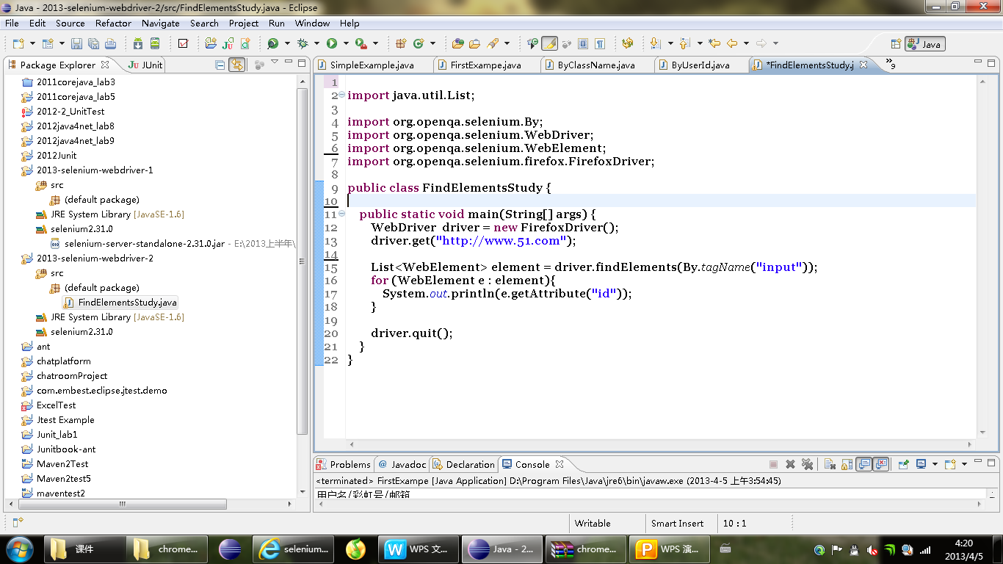
多个对象的定位方法
Notes:
import java.util.List;
import org.openqa.selenium.By;
import org.openqa.selenium.WebDriver;
import org.openqa.selenium.WebElement;
import org.openqa.selenium.firefox.FirefoxDriver;
public class FindElementsStudy {
public static void main(String[] args) {
WebDriver driver = new FirefoxDriver();
driver.get("http://www.51.com");
List<WebElement> element = driver.findElements(By.tagName("input"));
for (WebElement e : element){
System.out.println(e.getAttribute("id"));
}
driver.quit();
}
}

Slide 81
层级定位
层级定位的思想是先定位父元素，然后再从父元素中精确定位出需要选取的子元素
层级定位一般的应用场景是无法直接定位到需要选取的元素，但是其父元素比较容易定位，通过定位父元素再遍历其子元素选择需要的目标元素，或者需要定位某个元素下所有的子元素

Slide 82
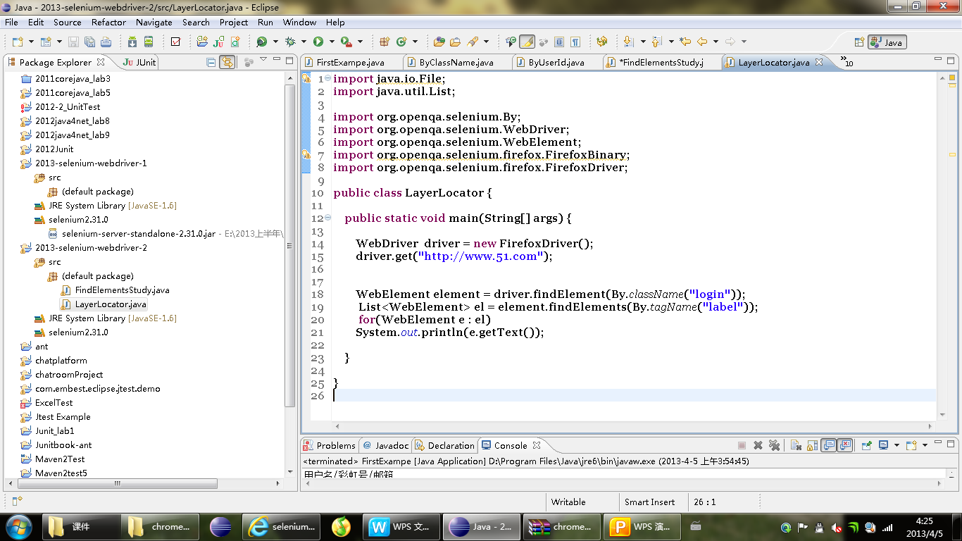
层级定位
driver.get(“http://www.jlxy.nju.edu.cn”);
Notes:
import java.io.File;
import java.util.List;
import org.openqa.selenium.By;
import org.openqa.selenium.WebDriver;
import org.openqa.selenium.WebElement;
import org.openqa.selenium.firefox.FirefoxBinary;
import org.openqa.selenium.firefox.FirefoxDriver;
public class LayerLocator {
public static void main(String[] args) {
WebDriver driver = new FirefoxDriver();
driver.get("http://www.51.com");
//定位class为"login"的div，然后再取得它下面的所有label，并打印出他们的值
WebElement element = driver.findElement(By.className("login"));
List<WebElement> el = element.findElements(By.tagName("label"));
for(WebElement e : el)
System.out.println(e.getText());
}
}

Slide 83
iframe的处理
selenium webdriver中提供了进入一个iframe的方法：
WebDriver.TargetLocator.frame(String nameOrId)
提供了一个返回default content的方法：
WebDriver.TargetLocator.defaultContent()

Slide 84
实例：main.html
<html>
<head>
<title>FrameTest</title>
</head>
<body style="background-color: #990000;">
<div id = "id1">this is a div!</div>
<iframe id = "frame" frameborder="0" scrolling="no" style="left:0;position:absolute;" src = "frame.html"></iframe>
</body>
</html>

Slide 85
frame.html
<html>
<head>
<title>this is a frame!</title>
</head>
<body style="background-color: #009900;">
<div id = "div1">this is a div，too!</div>
<label>input:</label>
<input id = "input1"></input>
</body>
</html>

Slide 86
iframe的处理
WebDriver dr = new FirefoxDriver();
String url = "file://C:/main.html";
dr.get(url);
//在default content定位id="id1"的div
dr.findElement(By.id("id1"));
//此时，没有进入到id="frame"的frame中时，以下两句会报错
dr.findElement(By.id("div1"));//报错
dr.findElement(By.id("input1"));//报错
//进入id="frame"的frame中，定位id="div1"的div和id="input1"的输入框。
dr.switchTo().frame("frame");
dr.findElement(By.id("div1"));
dr.findElement(By.id("input1"));
//此时，没有跳出frame，如果定位default content中的元素也会报错。
dr.findElement(By.id("id1"));//报错
//跳出frame,进入default content;重新定位id="id1"的div
dr.switchTo().defaultContent();
dr.findElement(By.id("id1"));
switch_to方法会new一个TargetLocator对象，使用该对象的frame方法可以将当前识别的”主体”移动到需要定位的frame上去

Slide 87
webdriver对浏览器的简单操作
其他方法：
getWindowHandle() ：返回当前的浏览器的窗口句柄
getWindowHandles() ： 返回当前的浏览器的所有窗口句柄
getPageSource()：返回当前页面的源码
06:27:48
87

Slide 88
popup.html
<html>
<head>
<title>Test Popup Window</title>
</head>
<body>
<a id = "bd" href = "http://www.baidu.com/" target = "_blank">Let's go!</a>
</body>
</html>

Slide 89
弹出窗口
WebDriver dr = new FirefoxDriver();
String url = “file://C://popup.html";
dr.get(url);
dr.findElement(By.id(“bd")).click();
//得到当前窗口的句柄
String currentWindow = dr.getWindowHandle();
//得到所有窗口的句柄
Set<String> handles = dr.getWindowHandles();
Iterator<String> it = handles.iterator();
while(it.hasNext()){
String handle = it.next();
if(currentWindow.equals(handle)) continue;
WebDriver window = dr.switchTo().window(handle);
System.out.println("title= "+window.getTitle());
System.out.println("url ="+window.getCurrentUrl());
}

Slide 90
弹出窗口
捕获或者说定位弹出窗口的关键在于获得弹出窗口的句柄
使用windowhandle方法来获取当前浏览器窗口的句柄，使用了windowhandles方法获取所有弹出的浏览器窗口的句柄，然后通过排除当前句柄的方法来得到新开窗口的句柄
在获取新弹出窗口的句柄后，使用switchto.window(newwindow_handle)方法，将新窗口的句柄作为参数传入既可捕获到新窗口了
如果想回到以前的窗口定位元素，那么再调用1次switch_to.window方法，传入之前窗口的句柄既可达到目的

Slide 91
6.操作Cookies
Web 测试中我们经常会接触到Cookies，一个Cookies主要属性有”所在域、name、value、有效日期和路径",下面来讲一下怎么操作Cookies

Slide 92
6.操作Cookies
// 得到当前页面下所有的cookies，并且输出它们的所在域、name、value、有效日期和路径
Set<Cookie> cookies = dr.manage().getCookies();
System.out.println(String.format("Domain -> name -> value -> expiry -> path"));
for (Cookie c : cookies)
System.out.println(String.format("%s -> %s -> %s -> %s -> %s",
c.getDomain(), c.getName(), c.getValue(), c.getExpiry(),c.getPath()));
// 第一种通过cookie的name
dr.manage().deleteCookieNamed("CookieName");
// 第二种全部删除
dr.manage().deleteAllCookies();

Slide 93
selenium进阶
如何等待页面元素加载完成
利用selenium-webdriver截图

Slide 94
1.如何等待页面元素加载完成
web的自动化测试中经常会遇到这样一种情况：当程序执行时需要页面某个元素，而此时这个元素还未加载完成，这时程序就会报错
等待元素出现后再进行对这个元素的操作
在selenium-webdriver中我们用两种方式进行等待：
显式等待
隐式等待

Slide 95
显式等待
显式等待是指在代码进行下一步操作之前等待某一个条件的发生
最不好的情况是使用Thread.sleep()去设置一段确认的时间去等待
因为一个元素的加载时间有长有短，在设置sleep的时间之前要自己把握长短，太短容易超时，太长浪费时间
selenium 提供了帮助等待正好需要的时间
WebDriverWait类
ExpectedCondition接口

Slide 96
实例
下面的html代码实现了这样的一种效果：点击click按钮5秒钟后，页面上会出现一个红色的div块
需要写一段自动化脚本去捕获这个出现的div，然后高亮之

Slide 97
实例
<html>
<head>
<title>Set Timeout</title>
<style>
.red_box {background-color: red; width = 20%; height: 100px; border: none;}
</style>
<script>
function show_div(){
setTimeout("create_div()", 5000);
}
function create_div(){
d = document.createElement('div');
d.className = "red_box";
document.body.appendChild(d);
}
</script>
</head>
<body>
<button id = "b" onclick = "show_div()">click</button>
</body>
</html>

Slide 98
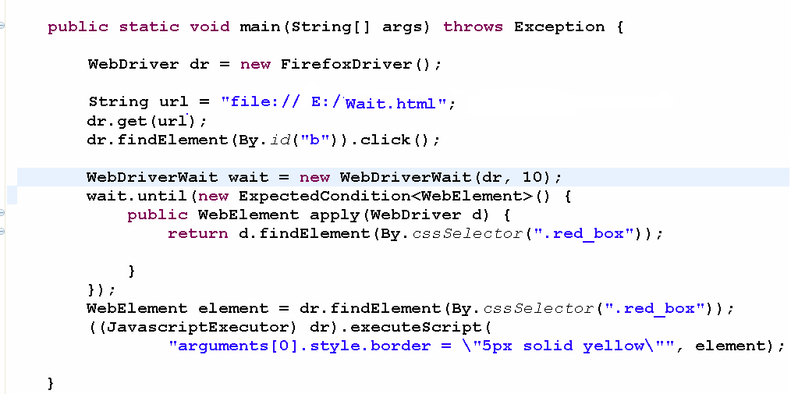
代码WebDriverWait类的构造方法接受了一个WebDriver对象和一个等待最长时间（10秒）。然后调用until方法，其中重写了ExpectedCondition接口中的apply方法，让其返回一个WebElement,即加载完成的元素。默认情况下，WebDriverWait每500毫秒调用一次ExpectedCondition，直到有成功的返回，当然如果超过设定的值还没有成功的返回，将抛出异常
Notes:
import org.openqa.selenium.By;
import org.openqa.selenium.JavascriptExecutor;
import org.openqa.selenium.WebDriver;
import org.openqa.selenium.WebElement;
import org.openqa.selenium.firefox.FirefoxDriver;
import org.openqa.selenium.support.ui.ExpectedCondition;
import org.openqa.selenium.support.ui.WebDriverWait;
public class WaitForSomthing1 {
public static void main(String[] args) throws Exception {
WebDriver dr = new FirefoxDriver();
String url = "file:///E:/Workspaces/MyEclipse 9/struts" +
"/2013-selenium-webdriver-3/Wait.html";
dr.get(url);
dr.findElement(By.id("b")).click();
WebDriverWait wait = new WebDriverWait(dr, 10);
wait.until(new ExpectedCondition<WebElement>() {
public WebElement apply(WebDriver d) {
return d.findElement(By.cssSelector(".red_box"));
}
});
WebElement element = dr.findElement(By.cssSelector(".red_box"));
((JavascriptExecutor) dr).executeScript(
"arguments[0].style.border = \"5px solid yellow\"", element);
}
}

Slide 99
隐式等待
隐式等待是指当要查找元素，而这个元素没有马上出现时，告诉WebDriver查询Dom一定时间
默认值是0，但是设置之后，这个时间将在WebDriver对象实例整个生命周期都起作用。上面的代码可改为如下代码：

Slide 100
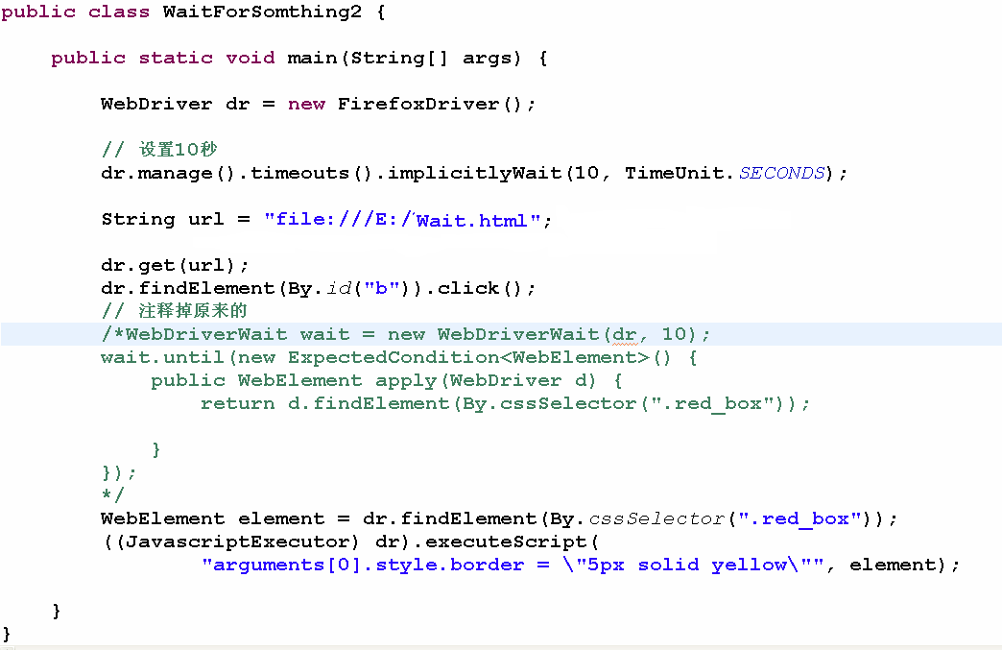
隐式等待
Notes:
import java.util.concurrent.TimeUnit;
import org.openqa.selenium.By;
import org.openqa.selenium.JavascriptExecutor;
import org.openqa.selenium.WebDriver;
import org.openqa.selenium.WebElement;
import org.openqa.selenium.firefox.FirefoxDriver;
public class WaitForSomthing2 {
public static void main(String[] args) {
WebDriver dr = new FirefoxDriver();
// 设置10秒
dr.manage().timeouts().implicitlyWait(10, TimeUnit.SECONDS);
String url = "file:///E:/Workspaces/MyEclipse 9/struts"
+ "/2013-selenium-webdriver-3/Wait.html";
dr.get(url);
dr.findElement(By.id("b")).click();
// 注释掉原来的
/*WebDriverWait wait = new WebDriverWait(dr, 10);
wait.until(new ExpectedCondition<WebElement>() {
public WebElement apply(WebDriver d) {
return d.findElement(By.cssSelector(".red_box"));
}
});
*/
WebElement element = dr.findElement(By.cssSelector(".red_box"));
((JavascriptExecutor) dr).executeScript(
"arguments[0].style.border = \"5px solid yellow\"", element);
}
}

Slide 101
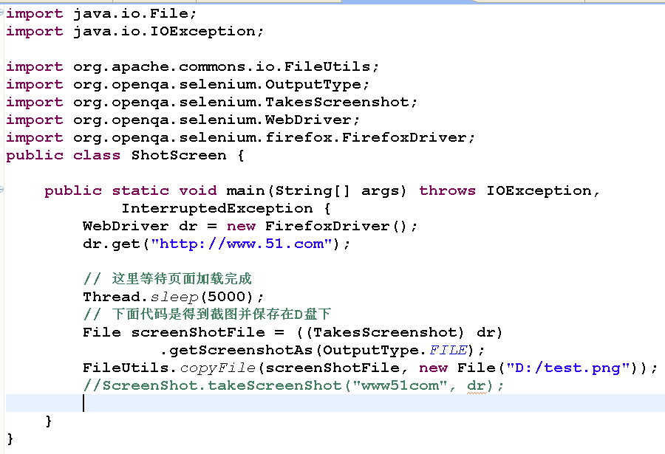
２.利用selenium截图
Notes:
import java.io.File;
import java.io.IOException;
import org.apache.commons.io.FileUtils;
import org.openqa.selenium.OutputType;
import org.openqa.selenium.TakesScreenshot;
import org.openqa.selenium.WebDriver;
import org.openqa.selenium.firefox.FirefoxDriver;
public class ShotScreen {
public static void main(String[] args) throws IOException,
InterruptedException {
WebDriver dr = new FirefoxDriver();
dr.get("http://www.51.com");
// 这里等待页面加载完成
Thread.sleep(5000);
// 下面代码是得到截图并保存在D盘下
File screenShotFile = ((TakesScreenshot) dr)
.getScreenshotAs(OutputType.FILE);
FileUtils.copyFile(screenShotFile, new File("D:/test.png"));
//ScreenShot.takeScreenShot("www51com", dr);
}
}

Slide 102
３.如何处理table
在selenium webdriver里没有专门操作table的类
可以自己封闭一个，以getTable方法为例，自己也可以创建这样功能的一个方法

Slide 103
table.html
<html>
<head>
<title>Table</title>
</head>
<body>
<table border="1" id="myTable">
<tr>
<th>Heading(row 0 ,cell 0)</th>
<th>Another Heading(row 0 ,cell 1)</th>
<th>Another Heading(row 0 ,cell 2)</th>
</tr>
<tr>
<td>row 1, cell 0</td>
<td>row 1, cell 1</td>
<td>row 1, cell 2</td>
</tr>
<tr>
<td>row 2, cell 0</td>
<td>row 2, cell 1</td>
<td>row 2, cell 2</td>
</tr>
</table>
</body>
</html>

Slide 104
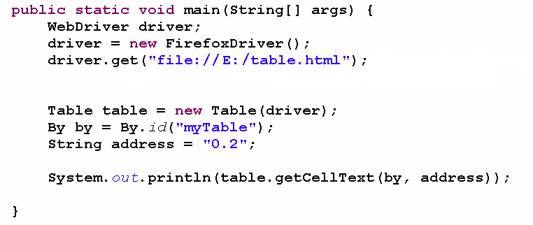
３.如何处理table
Notes:
import java.util.List;
import org.openqa.selenium.By;
import org.openqa.selenium.WebDriver;
import org.openqa.selenium.WebElement;
import org.openqa.selenium.firefox.FirefoxDriver;
public class Table {
private WebDriver driver;
Table(WebDriver driver) {
this.driver = driver;
}
/**
* 从一个table的单元格中得到文本值. 参数tableCellAddress的格式为 row.column, 行列从0开始.
*
* @param by
* 用于得到table对象
* @param tableCellAddress
* 一个单元格地址, 如. "1.4"
* @return 从一个table的单元格中得到文本值
*/
public String getCellText(By by, String tableCellAddress) {
// 得到table元素对象
WebElement table = driver.findElement(by);
// 对所要查找的单元格位置字符串进行分解，得到其对应行、列。
int index = tableCellAddress.trim().indexOf('.');
int row = Integer.parseInt(tableCellAddress.substring(0, index));
int cell = Integer.parseInt(tableCellAddress.substring(index + 1));
// 得到table表中所有行对象，并得到所要查询的行对象。
List<WebElement> rows = table.findElements(By.tagName("tr"));
WebElement theRow = rows.get(row);
// 调用getCell方法得到对应的列对象，然后得到要查询的文本。
String text = getCell(theRow, cell).getText();
return text;
}
private WebElement getCell(WebElement Row, int cell) {
List<WebElement> cells;
WebElement target = null;
// 列里面有"<th>"、"<td>"两种标签，所以分开处理。
if (Row.findElements(By.tagName("th")).size() > 0) {
cells = Row.findElements(By.tagName("th"));
target = cells.get(cell);
}
if (Row.findElements(By.tagName("td")).size() > 0) {
cells = Row.findElements(By.tagName("td"));
target = cells.get(cell);
}
return target;
}
public static void main(String[] args) {
WebDriver driver;
driver = new FirefoxDriver();
driver.get("file:///E:\\Workspaces\\MyEclipse 9\\struts\\" +
"2013-selenium-webdriver-3\\table.html");
Table table = new Table(driver);
By by = By.id("myTable");
String address = "0.2";
System.out.println(table.getCellText(by, address));
}
}

Slide 105
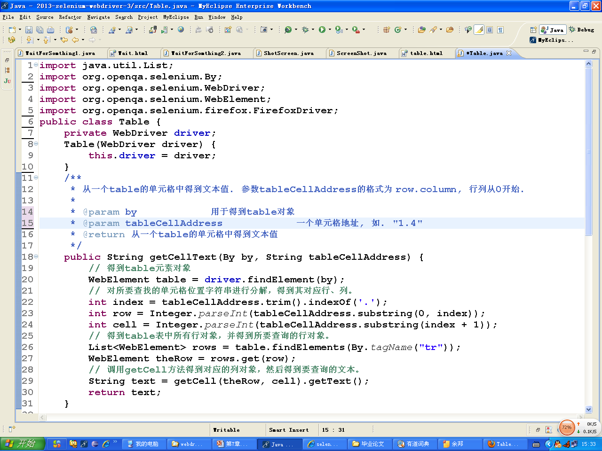
３.如何处理table
Notes:
import java.util.List;
import org.openqa.selenium.By;
import org.openqa.selenium.WebDriver;
import org.openqa.selenium.WebElement;
import org.openqa.selenium.firefox.FirefoxDriver;
public class Table {
private WebDriver driver;
Table(WebDriver driver) {
this.driver = driver;
}
/**
* 从一个table的单元格中得到文本值. 参数tableCellAddress的格式为 row.column, 行列从0开始.
*
* @param by
* 用于得到table对象
* @param tableCellAddress
* 一个单元格地址, 如. "1.4"
* @return 从一个table的单元格中得到文本值
*/
public String getCellText(By by, String tableCellAddress) {
// 得到table元素对象
WebElement table = driver.findElement(by);
// 对所要查找的单元格位置字符串进行分解，得到其对应行、列。
int index = tableCellAddress.trim().indexOf('.');
int row = Integer.parseInt(tableCellAddress.substring(0, index));
int cell = Integer.parseInt(tableCellAddress.substring(index + 1));
// 得到table表中所有行对象，并得到所要查询的行对象。
List<WebElement> rows = table.findElements(By.tagName("tr"));
WebElement theRow = rows.get(row);
// 调用getCell方法得到对应的列对象，然后得到要查询的文本。
String text = getCell(theRow, cell).getText();
return text;
}
private WebElement getCell(WebElement Row, int cell) {
List<WebElement> cells;
WebElement target = null;
// 列里面有"<th>"、"<td>"两种标签，所以分开处理。
if (Row.findElements(By.tagName("th")).size() > 0) {
cells = Row.findElements(By.tagName("th"));
target = cells.get(cell);
}
if (Row.findElements(By.tagName("td")).size() > 0) {
cells = Row.findElements(By.tagName("td"));
target = cells.get(cell);
}
return target;
}
public static void main(String[] args) {
WebDriver driver;
driver = new FirefoxDriver();
driver.get("file:///E:\\Workspaces\\MyEclipse 9\\struts\\" +
"2013-selenium-webdriver-3\\table.html");
Table table = new Table(driver);
By by = By.id("myTable");
String address = "0.2";
System.out.println(table.getCellText(by, address));
}
}

Slide 106
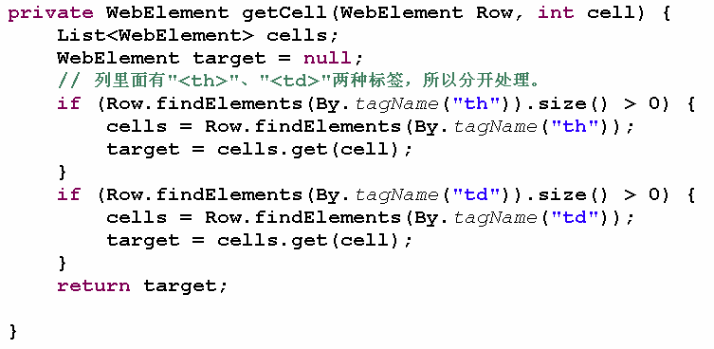
３.如何处理table
Notes:
import java.util.List;
import org.openqa.selenium.By;
import org.openqa.selenium.WebDriver;
import org.openqa.selenium.WebElement;
import org.openqa.selenium.firefox.FirefoxDriver;
public class Table {
private WebDriver driver;
Table(WebDriver driver) {
this.driver = driver;
}
/**
* 从一个table的单元格中得到文本值. 参数tableCellAddress的格式为 row.column, 行列从0开始.
*
* @param by
* 用于得到table对象
* @param tableCellAddress
* 一个单元格地址, 如. "1.4"
* @return 从一个table的单元格中得到文本值
*/
public String getCellText(By by, String tableCellAddress) {
// 得到table元素对象
WebElement table = driver.findElement(by);
// 对所要查找的单元格位置字符串进行分解，得到其对应行、列。
int index = tableCellAddress.trim().indexOf('.');
int row = Integer.parseInt(tableCellAddress.substring(0, index));
int cell = Integer.parseInt(tableCellAddress.substring(index + 1));
// 得到table表中所有行对象，并得到所要查询的行对象。
List<WebElement> rows = table.findElements(By.tagName("tr"));
WebElement theRow = rows.get(row);
// 调用getCell方法得到对应的列对象，然后得到要查询的文本。
String text = getCell(theRow, cell).getText();
return text;
}
private WebElement getCell(WebElement Row, int cell) {
List<WebElement> cells;
WebElement target = null;
// 列里面有"<th>"、"<td>"两种标签，所以分开处理。
if (Row.findElements(By.tagName("th")).size() > 0) {
cells = Row.findElements(By.tagName("th"));
target = cells.get(cell);
}
if (Row.findElements(By.tagName("td")).size() > 0) {
cells = Row.findElements(By.tagName("td"));
target = cells.get(cell);
}
return target;
}
public static void main(String[] args) {
WebDriver driver;
driver = new FirefoxDriver();
driver.get("file:///E:\\Workspaces\\MyEclipse 9\\struts\\" +
"2013-selenium-webdriver-3\\table.html");
Table table = new Table(driver);
By by = By.id("myTable");
String address = "0.2";
System.out.println(table.getCellText(by, address));
}
}

Slide 107


9.4 Android Monkey测试
9.4.1 Monkey介绍
9.4.2 Monkey基本参数与事件参数
9.4.3 Monkey调试参数
9.4.4 Monkey黑白名单
9.4.5 Monkey测试结果解读

Slide 108

9.4.1 Monkey介绍
Monkey是Google提供的一个命令行工具，可以运行在模拟器或者实际设备中
它向系统发送伪随机的用户事件（如按键、手势、触摸屏等输入），对于软件进行稳定性与压力测试

Slide 109
9.4.1 Monkey介绍
Monkey是由adb命令启动，所以要配置adb环境变量
下载并安装android studio
创建模拟器
将sdk目录下的platform-tools和tools目录配置到系统环境变量
打开cmd 输入adb,有adb帮助信息输出，则配置成功

Slide 110

9.4.1 Monkey介绍
Mokey路径：/system/framework/Monkey
启动脚本路径：/system/bin/monkey

Slide 111
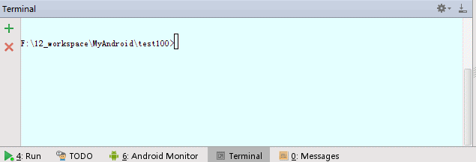
9.4.1 Monkey介绍
在android studio 启动模拟器
在android studio终端做如下操作：

Slide 112
9.4.2 Monkey基本参数与事件参数
Monkey 命令格式：
直接电脑运行：
>adb shell monkey [option] <count>
Shell端启动：
>adb shell
>monkey [option] <count>
保存log
保存在电脑：>adb shell monkey [option] <count> >d:\monkey.txt
保存在手机端：>adb shell
>monkey [option] <count> > /mnt/sdcard/monkey.txt
标准流和错误流分开存放：
>monkey [option] <count> 1> /mnt/sdcard/monkey.txt 2> /mnt/sdcard/error.txt

Slide 113
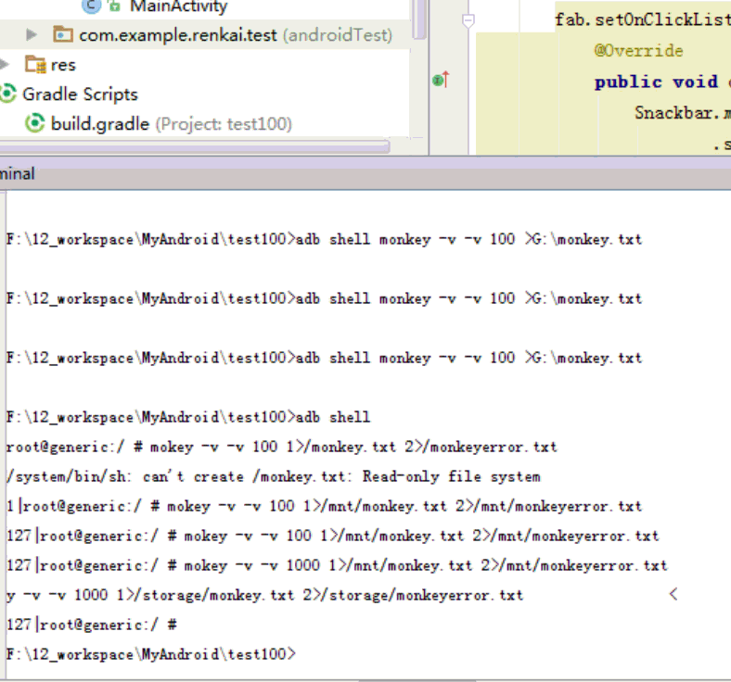
9.4.2 Monkey基本参数与事件参数

Slide 114
9.4.2 Monkey基本参数与事件参数
Monkey基本参数：
--help：打印帮助信息
-v: 打印log信息
级别0（默认）：-v 打印启动、测试完成、最终结果信息
级别1：-v –v 打印执行时的信息
级别2： -v –v -v打印最详细信息

Slide 115
9.4.2 Monkey基本参数与事件参数
Monkey测试的约束条件
-p <允许执行的报名列表>：要测试多个包，需要使用多个-p选项，每个-p选项只能用于一个包
查询包名：adb shell pm list package
-c <允许执行的报名列表>：测试没有界面的应用程序

Slide 116
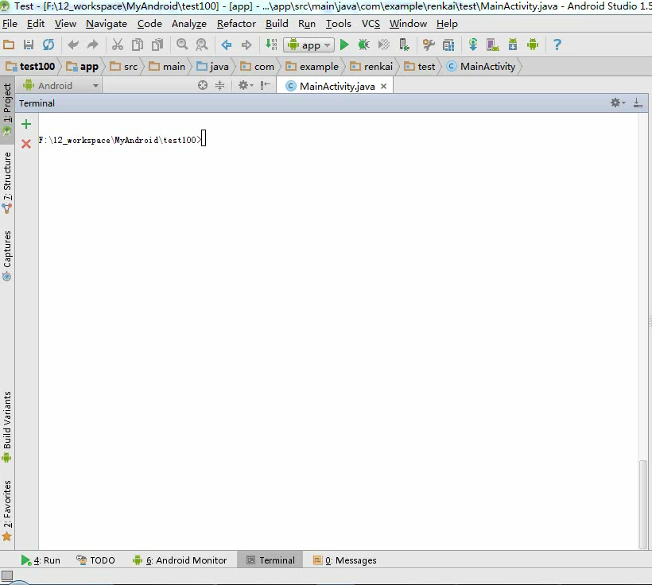
9.4.1 Monkey介绍

Slide 117
9.4.2 Monkey基本参数与事件参数
Monkey测试的事件参数：
-s <随机数种子>：如果用相同的seed值再次运行monkey将生成相同的事件
--throttle <毫秒>：测试事件之间的延时，可以减缓Monkey的执行速度
--randomize-throttle: 与--throttle配合使用，随机延时范围为0~throttle设置的时间
--pct-touch <percent>: 调整触摸事件的百分比
--pct-motion <percent>
--pct-syskeys <percent>: Home、Back、音量控制等系统事件

Slide 118
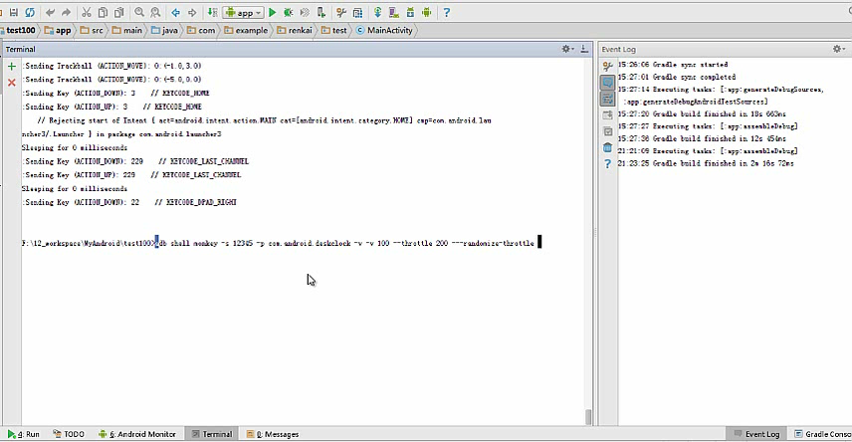
9.4.2 Monkey基本参数与事件参数

Slide 119
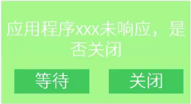


9.4.3 Monkey调试参数
Monkey调试参数
控制Monkey测试遇到错误是否停止
ANR：在5秒内没有响应输入的事件
Crash：异常停止或异常退出

Slide 120
9.4.3 Monkey调试参数
Monkey调试参数
--ignore-crashes：忽略崩溃
--ignore-timeouts：忽略超时（ANR）
--ignore-security-exceptions：忽略安全异常(权限许可错误)
--kill-process-after-error：发生错误后直接杀掉进程
--monitor-native-crashes：忽略闪退，和上面配合使用系统会重启

Slide 121
9.4.4 Monkey黑白名单
Monkey黑白名单：
黑名单：不测试的应用（--pkg-blacklist-file 文件名.txt）
白名单：只测试的应用（--pkg-whitelist-file 文件名.txt）
注意：黑白名单不能同时使用，黑白名单的格式如下所示，一般放在/data/local/tmp(adb push d:\blacklist.txt /data/local/tmp)
com.android.quicksearchbox
com.android.contacts
com.android.laucher
com.android.calculator2
com.android.dialer

Slide 122
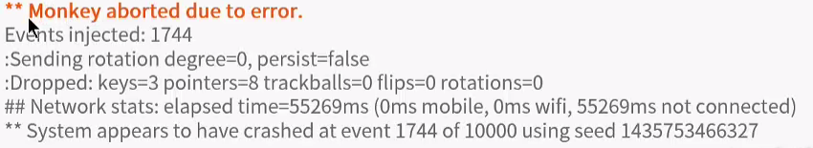
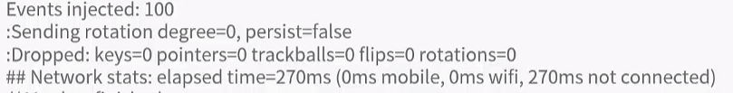
9.4.5 Monkey测试结果解读
Monkey测试结果解读：
Monkey结果解读
随机种子、运行次数、可运行的应用列表、事件百分比
11大事件流
ANR（详细信息保存在/data/anr/）、Crash等异常
完成事件、按键情况、网络状态
测试命令信息
伪随机事件流
异常信息
测试结果信息

Slide 123
9.5 Android自动化测试框架
Monkey Runner
编写语言：Python
运行环境：Python环境，adb连接PC运行
测试对象：UI测试
测试限制：主要使用坐标，逻辑判断较差
Instrumentation
编写语言：JAVA
运行环境：adb命令启动或者手机中直接启动测试,代码复杂
测试限制：单个Activity测试，需要与测试应用相同的签名
测试对象：主要用于白盒测试和UI测试
Robotium：基于Instrumentation，代码简洁

Slide 124
9.5 Android自动化测试框架
UIAutomator：谷歌Android4.1推出的测试框架
作用：UI自动化测试
功能：模拟人对手机操作，如点击、长按、滑动、按键等
优点：编写快速、运行简单、API简单易学、无Activity限制、无需签名、几乎可以模拟所有人为操作
缺点：对权限控制不足、无法像Instrumentation一样高权限操作应用

Slide 125
9.5 Android自动化测试框架
UIAutomator操作步骤：
启动模拟器；
启动UIAutomator.bat(一般在目录C:\Users\***\AppData\Local\Android\sdk\tools\bin)；
在eclipse中新建工程，例如UIAtomator；在工程中新建文件夹“libs”；
将C:\Users\***\AppData\Local\Android\sdk\platforms\android-**\下的android.jar和uiautomator.jar拷贝到eclipse的libs目录下，并导入到工程

Slide 126
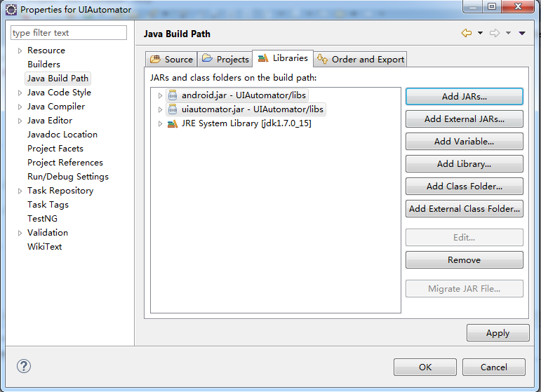
9.5 Android自动化测试框架

Slide 127
9.5 Android自动化测试框架
UIAutomator操作步骤（续）：
5. 在工程下创建包路径，例如：cn.edu.jlxy
6. 创建类并继承自UiAutomatorTestCase 这个类
7. 在模拟器中打开需要测试的界面，并且在UIAutomator中点击生成screenshot

Slide 128
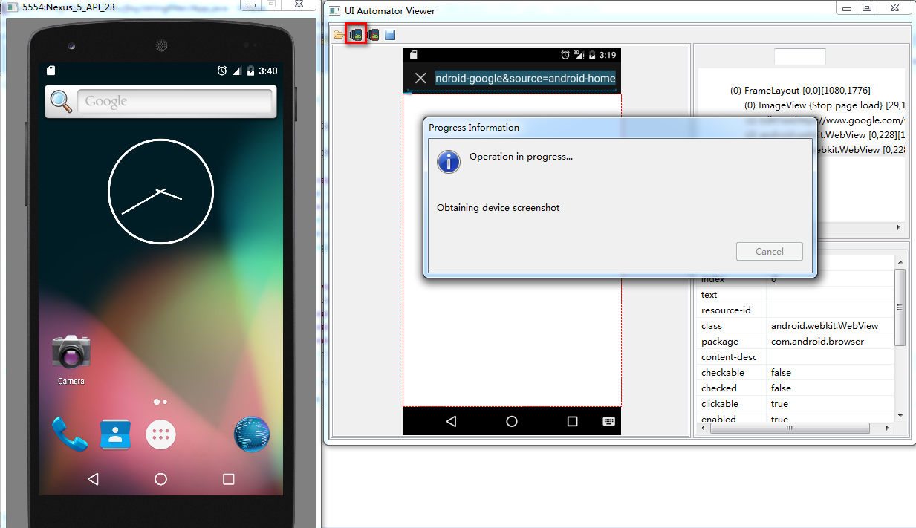
9.5 Android自动化测试框架

Slide 129
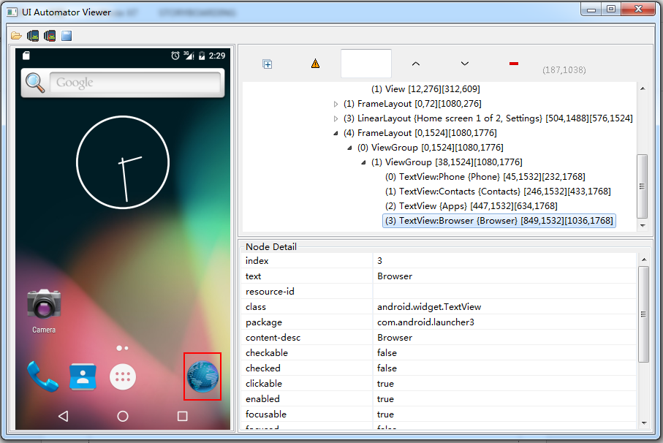
9.5 Android自动化测试框架

Slide 130
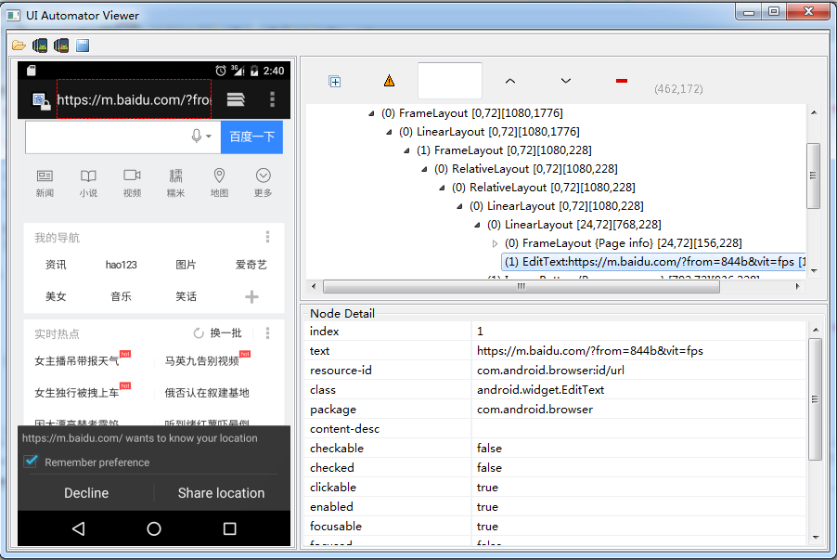
9.5 Android自动化测试框架

Slide 131
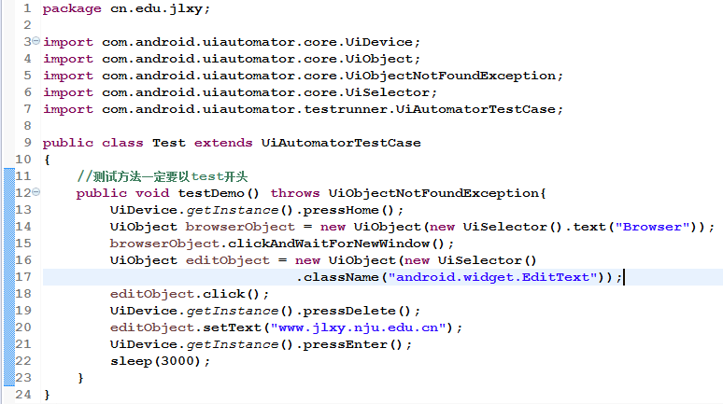
9.5 Android自动化测试框架

Slide 132
9.5 Android自动化测试框架
生成jar包：
进入工作目录：
cd /d F:\12_workspace\java\UIAutomator
生成编译文件：
android create uitest-project -n demo -t 1 -p F:\12_workspace\java\UIAutomator（C:\Users\*\AppData\Local\Android\sdk\tools 一定要设置成path环境变量，否则会报“'android' 不是内部或外部命令，也不是可运行的程序或批处理文件。”）
如果显示“Added file F:\12_workspace\java\UIAutomator\build.xml”则在工程目录下生成了编译文件

Slide 133
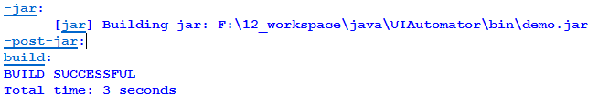
9.5 Android自动化测试框架
生成jar包：
修改build.xml文件
第一行<project name=“demo” default=“help”>改成<project name="demo" default="build">
生成jar
在build.xml上右击Run As→Ant Build
控制台输出

Slide 134
9.5 Android自动化测试框架
导入测试的jar文件到模拟器：
adb push F:\12_workspace\java\UIAutomator\bin\demo.jar /data/local/tmp
运行jar
adb shell uiautomator runtest demo.jar -c cn.edu.jlxy.Test

Slide 135
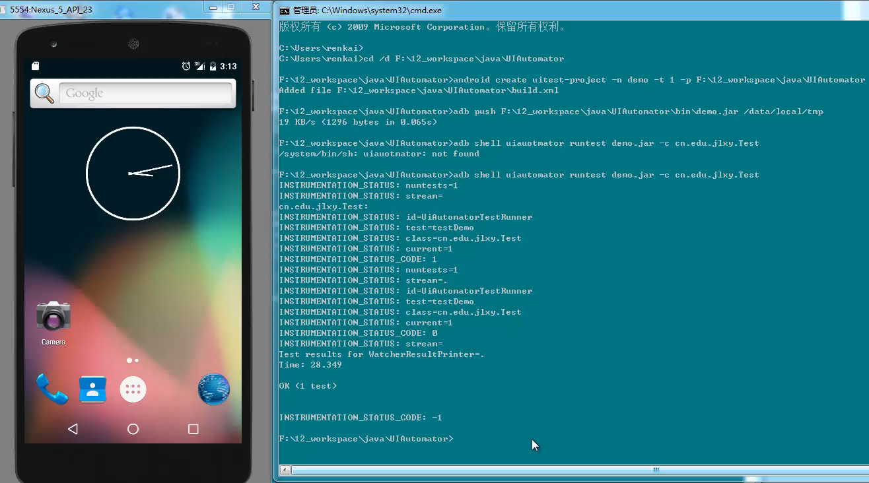
9.5 Android自动化测试框架

Slide 136
Appuim的工作原理
iOS: UIAutomation
3.命令执行结果
2.命令
客户端代码：Java、Python、C#...
1.发送命令
Appium Server: 一个中转站，所有命令及命令结果都由它来转发
连接生命线
连接生命线
Android: 4.2版以下用Selendroid，大于4.2用UIAutomator
连接生命线
3.命令执行结果
2.命令
3.命令执行结果

Slide 137
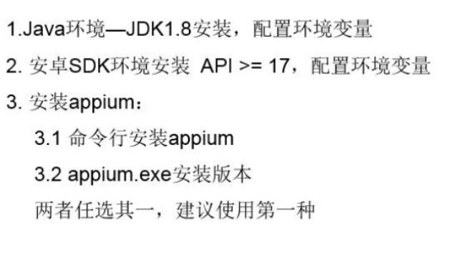
环境搭建

Slide 138
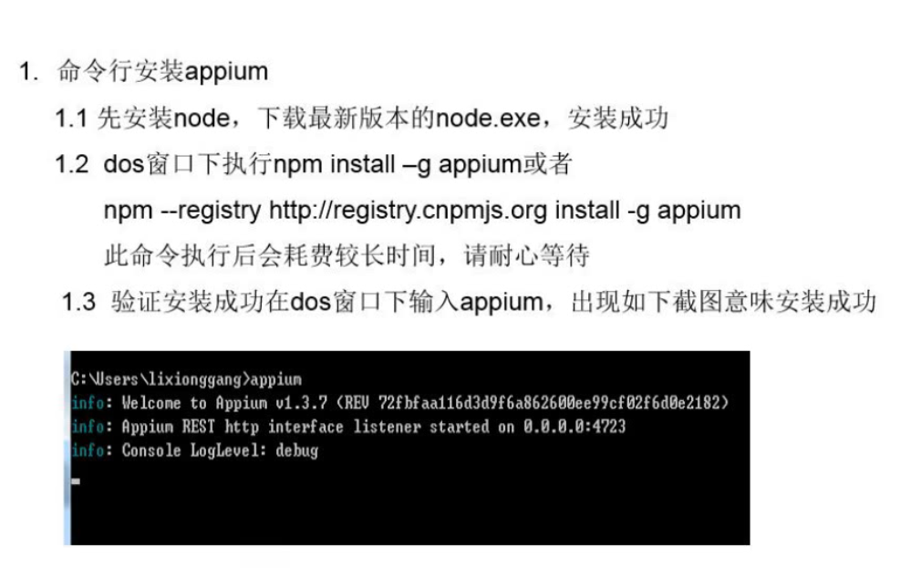
环境搭建

Slide 139
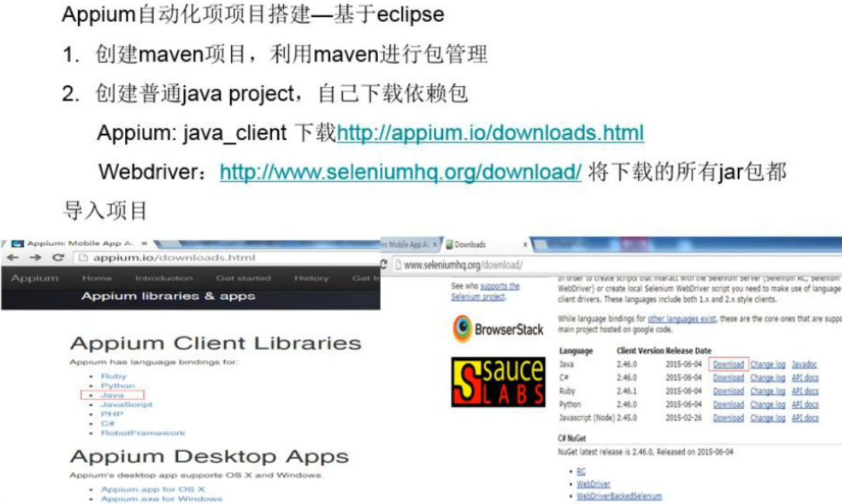
环境搭建
(可选)

Slide 140
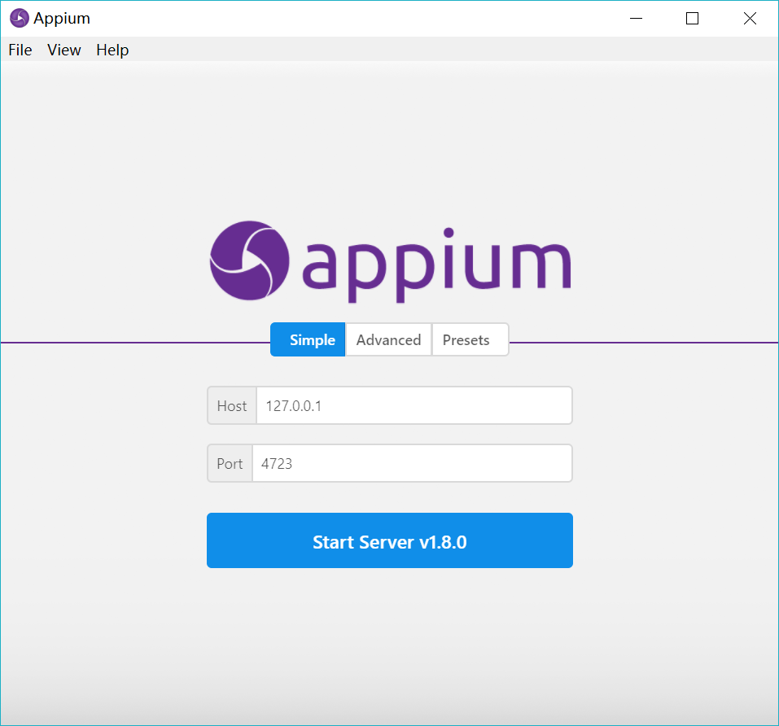
Appium界面
启动模拟器或真机后

Slide 141
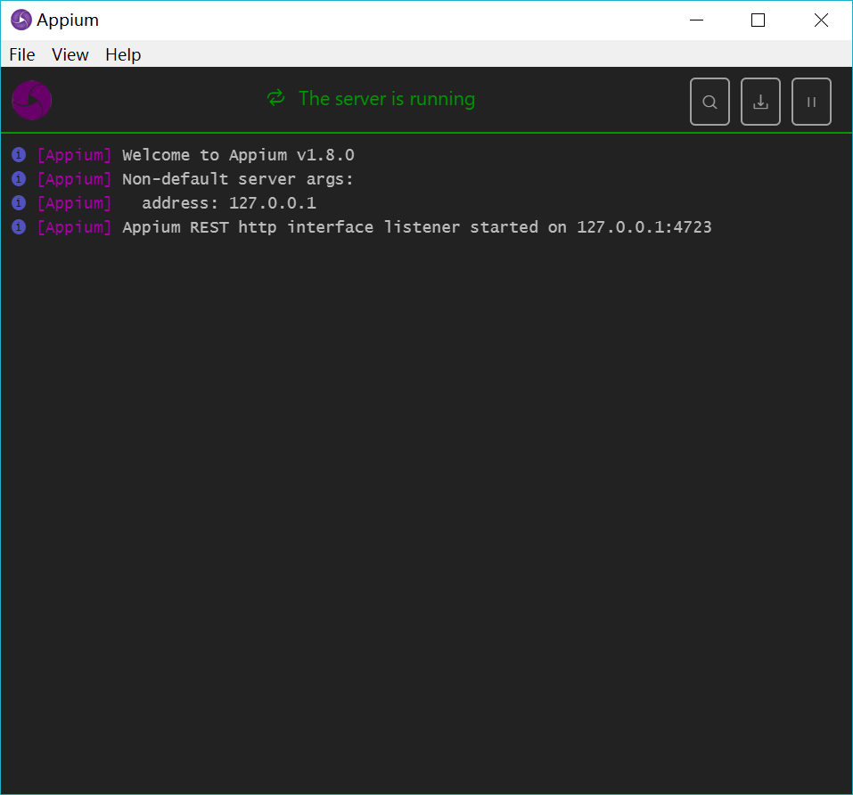
Appium界面

Slide 142
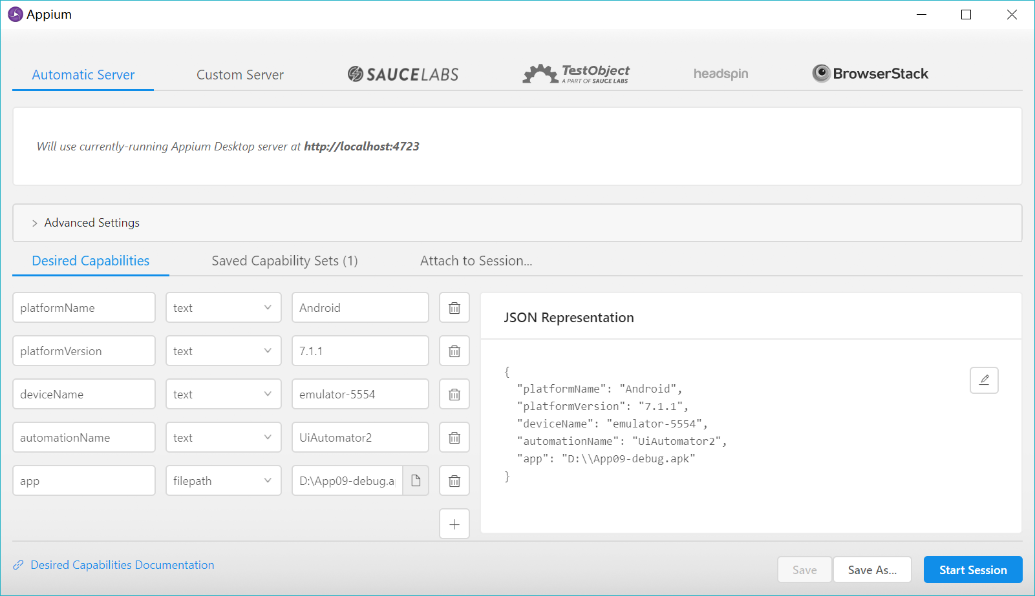
Appium界面

Slide 143
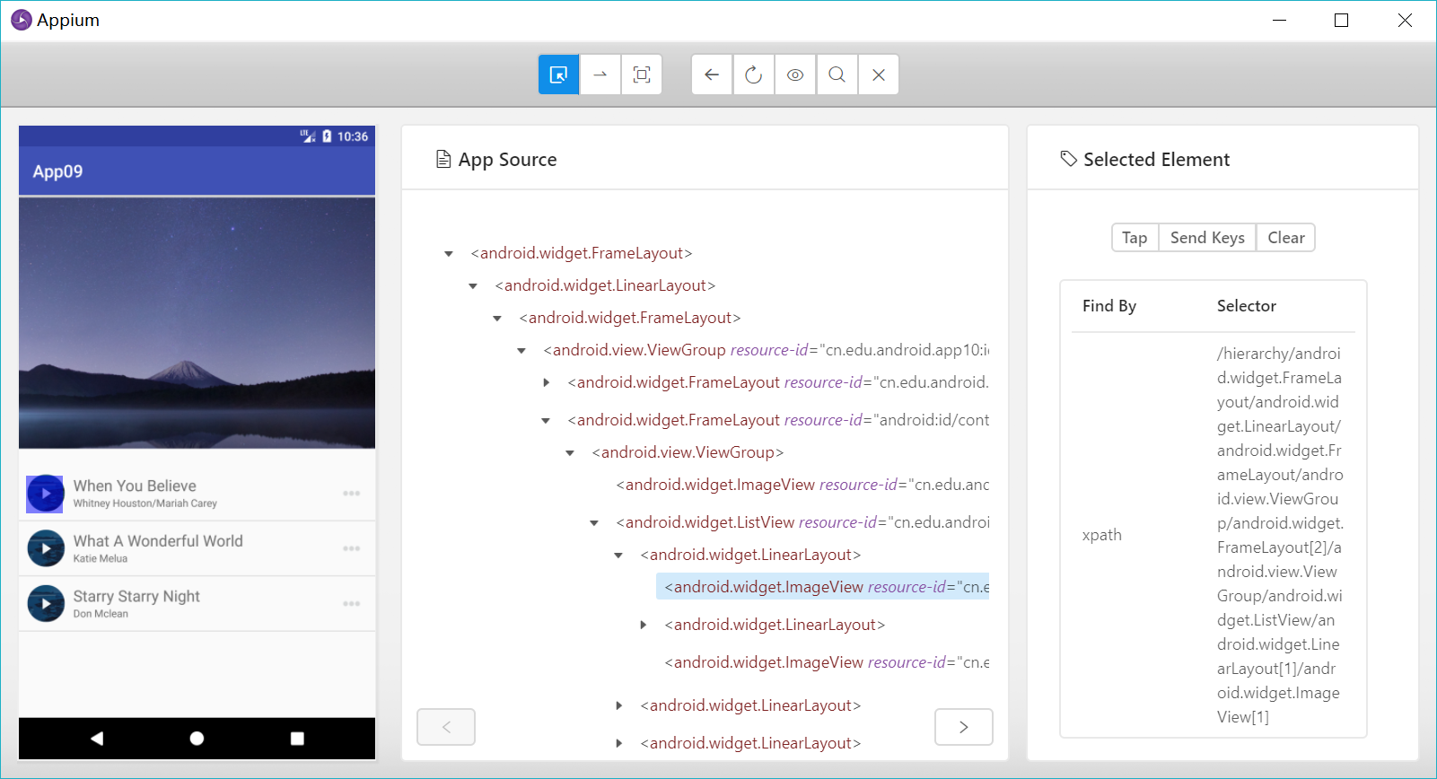
Appium界面

Slide 144
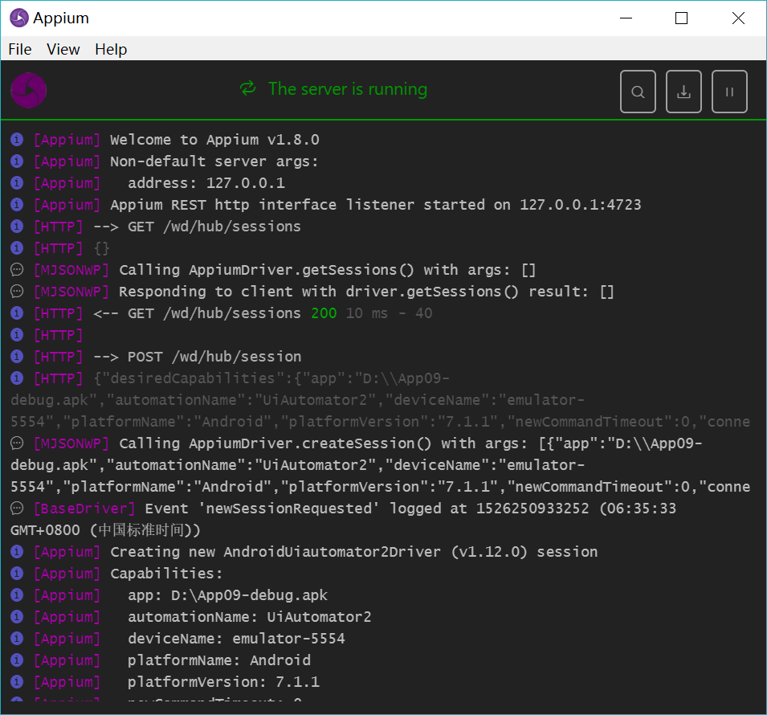
Appium界面

Slide 145
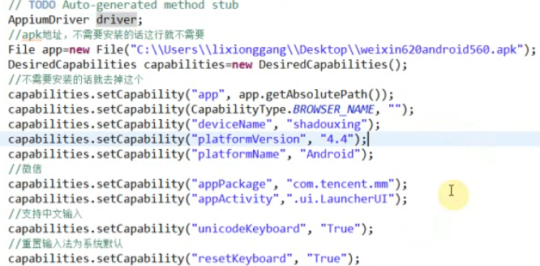


Appium代码

Slide 146
9.5 性能测试工具
9.5.1 JMeter及其应用
9.5.2 性能测试工具的主要特性
9.5.3 常见的性能测试工具

Slide 147
9.5.1 JMeter及其应用
JMeter脚本基本来源有三种：
JMeter自带的HTTP代理服务器组件进行录制
使用BadBoy录制
手动录制

Slide 148

9.5.1 JMeter及其应用

Slide 149

9.5.1 JMeter及其应用

Slide 150
9.5.1 JMeter及其应用
定时器(固定定时器)→思考时间
添加验证（响应断言）→文本验证
正则表达式提取器→关联
查看结果树→查看运行成功或失败
定时器(Sychronizing Timer）→集合点
CSV Data Set Config→参数化

Slide 151

9.5.1 JMeter及其应用

Slide 152

9.5.1 JMeter及其应用

Slide 153

9.5.1 JMeter及其应用
生成随机字符串

Slide 154

9.5.1 JMeter及其应用
聚合报告显示测试结果

Slide 155
9.5.1 JMeter及其应用
#Samples：表示你这次测试中一共发出了多少个请求，如果测试计划模拟10个用户，每个用户迭代10次，这里就会显示100
Average：平均响应时间 — 默认情况下是单个 Request 的平均响应时间，当使用了事务控制器时，也可以以事务为单位显示平均响应时间
Median：瞬时值
90% Line： 90 ％用户的响应时间
Min：最小响应时间
Max：最大响应时间
Error%：错误率，本次测试中出现错误的请求的数量 / 请求的总数
Throughput：吞吐量 —— 默认情况下表示每秒完成的请求数（ Request per Second ）
KB/Sec：每秒从服务器端接收到的数据量

Slide 156
使用命令行运行JMeter脚本
JMeter -n -t my_test.jmx -l log.jtl
-n告知JMeter采用非图形化运行JMeter脚本
-t指定要运行的脚本文件
-l指定保存执行结果的文件名
执行命令前要检查当前目录是否是%JMeter_Home%\bin 目录
如果 JMeter 脚本不在当前目录，需要指定完整的路径；如果要把执行的结果保存在其他地方也要指定完整的路径

Slide 157
利用XSL分析JMeter结果文件
将结果文件的扩展名改为xml，例：将log.jtl改为log.xml。
在log.xml的文件头添加红色部分：
<?xml version="1.0" encoding="UTF-8"?>
<?xml-stylesheet type="text/xsl" href="jmeter-results-report.xsl" ?>
<testResults version="1.2">
href指定xsl文件的路径，如果与xml文件在同一目录，则只写文件名即可，否则要写明详细路径

Slide 158

利用XSL分析JMeter结果文件
将修改后的xml文件用浏览器打开即可得到统计结果

Slide 159

Q & A

